Slide 1
ESTA PRESENTACIÓN INCLUYE NOTAS
El guion que la persona facilitadora sigue durante esta sesión de capacitación está incluido en la sección de notas de las diapositivas de la presentación. Las notas también contienen información fundamental para la facilitación, como estimaciones de duración y referencias a los números de página correspondientes de la Guía de facilitación. Es importante revisar las notas en su totalidad antes de facilitar este paquete de capacitación e imprimirlas para usarlas como referencia durante la sesión.
Las notas se pueden visualizar en el panel situado debajo de la imagen de la diapositiva cuando se elige el modo de visualización “Normal”. Si no puede ver las notas, haga clic con el cursor en la barra gris de la parte inferior de la ventana, mantenga pulsado el botón del ratón y arrastre la barra hacia arriba. De este modo podrá ver la sección de notas. Para visualizar las diapositivas con las notas en letra de tamaño grande bajo ellas, lleve el cursor a la parte superior de la ventana y haga clic en “Vista” y, a continuación, en “Página de notas”. Para imprimir las notas de las diapositivas acompañadas de una imagen de la diapositiva (lo cual es muy práctico en caso de que se trate de la primera facilitación, especialmente en los segmentos de enseñanza más largos), haga clic en “Imprimir” y, a continuación, en “Diseño de impresión”, seleccione “Páginas de notas”.
IMPORTANTE
CÓMO OCULTAR LAS DIAPOSITIVAS
Si decide eliminar diapositivas de esta presentación —porque va a omitir un ejercicio en particular, por ejemplo—, es preferible que oculte la diapositiva en lugar de borrarla. De este modo, la tabla de programación de la Guía de facilitación seguirá reflejando los números de diapositiva correctos. Para ocultar una diapositiva, haga clic en ella. A continuación, en la pestaña “Presentación con diapositivas”, haga clic en el icono “Ocultar diapositiva”. Una vez lo haya hecho, la diapositiva no se mostrará en pantalla durante la presentación.
Notes:
¡Importante!
Esta presentación incluye notas
El guion que la persona facilitadora sigue durante esta sesión de capacitación está incluido en la sección de notas de las diapositivas de la presentación. Las notas también contienen información fundamental para la facilitación, como estimaciones de duración y referencias a los números de página correspondientes de la Guía de facilitación. Es importante revisar las notas en su totalidad antes de facilitar este paquete de capacitación e imprimirlas para usarlas como referencia durante la sesión.
Las notas se pueden visualizar en el panel situado debajo de la imagen de la diapositiva cuando se elige el modo de visualización “Normal”. Si no puede ver las notas, haga clic con el cursor en la barra gris de la parte inferior de la ventana, mantenga pulsado el botón del ratón y arrastre la barra hacia arriba. De este modo podrá ver la sección de notas.
Para visualizar las diapositivas con las notas en letra de tamaño grande bajo ellas, lleve el cursor a la parte superior de la ventana y haga clic en “Vista” y, a continuación, en “Página de notas”. Para imprimir las notas de las diapositivas acompañadas de una imagen de la diapositiva (lo cual es muy práctico en caso de que se trate de la primera facilitación, especialmente en los segmentos de enseñanza más largos), haga clic en “Imprimir” y, a continuación, en “Diseño de impresión”, seleccione “Páginas de notas”.
Cómo ocultar las diapositivas Si decide eliminar diapositivas de esta presentación —porque va a omitir un ejercicio en particular, por ejemplo—, es preferible que oculte la diapositiva en lugar de borrarla. De este modo, la tabla de programación de la Guía de facilitación seguirá reflejando los números de diapositiva correctos. Para ocultar una diapositiva, haga clic en ella. A continuación, en la pestaña “Presentación con diapositivas”, haga clic en el icono “Ocultar diapositiva”. Una vez lo haya hecho, la diapositiva no se mostrará en pantalla durante la presentación.

Slide 2
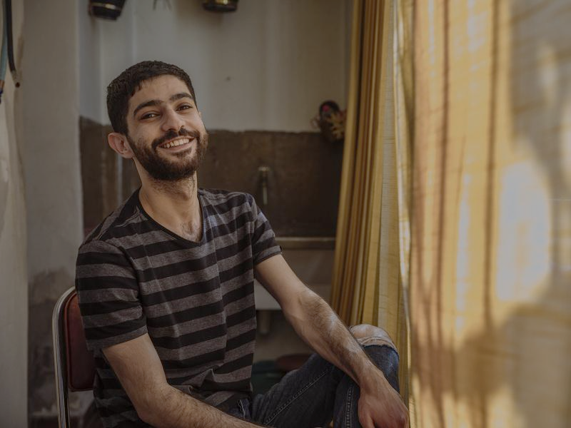
Orientación sexual, identidad de género, expresión de género y características sexuales (SOGIESC) durante el desplazamiento forzado y la migración
FECHA / HORA / OTRAS NOTAS
Notes:
Diapositiva inicial
[Descripción de la imagen: una persona sentada en una silla y que sonríe a la cámara; a la derecha, una cortina amarilla amortigua la luz del sol]

Slide 3
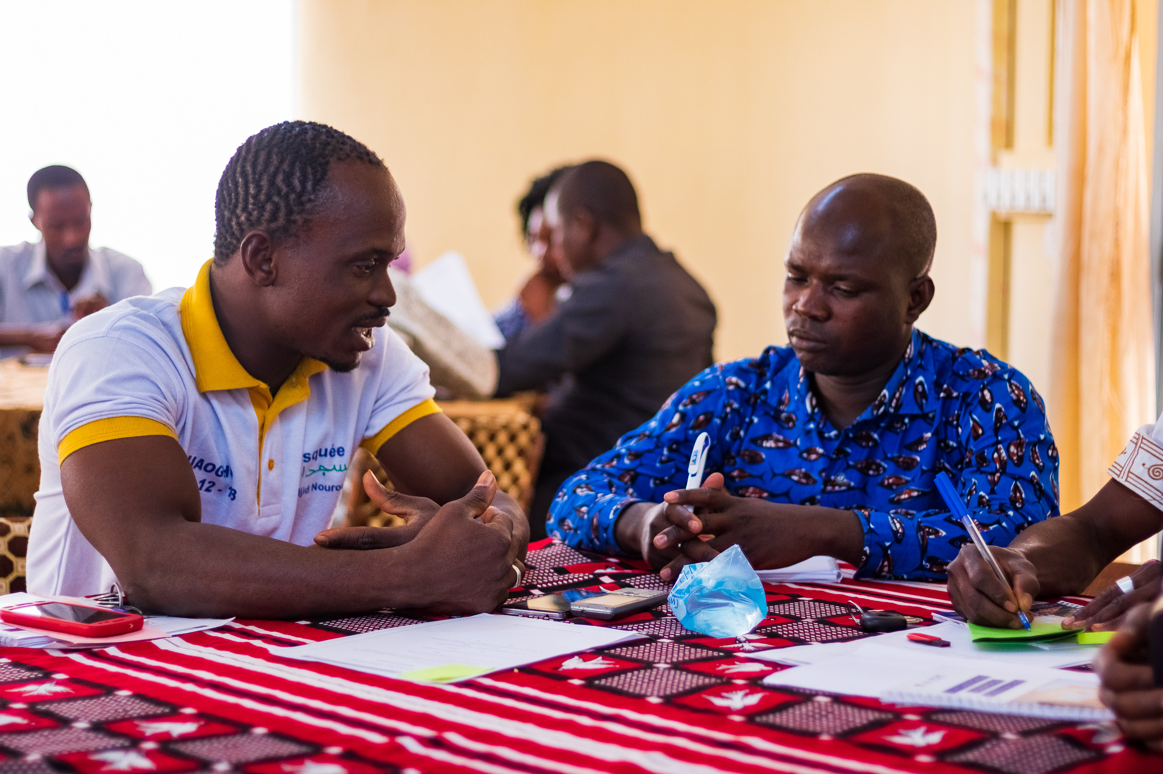
Realización de entrevistas
Módulos 8 a 9
3
Notes:
Bienvenida: Módulos 8 a 9
Les damos la bienvenida a los módulos 8 y 9 de Orientación sexual, identidad de género, expresión de género y características sexuales (SOGIESC) durante el desplazamiento forzado y la migración. Los módulos 8 y 9 se centran en cómo llevar a cabo entrevistas respetuosas con personas con SOGIESC diversa. La entrevista es una de las partes más importantes de nuestro trabajo con personas con SOGIESC diversa, tanto en materia de labores programáticas como de protección, de determinación de la condición de persona refugiada o de soluciones duraderas.
A la hora de recabar la información que vayan a necesitar, resulta fundamental hacerlo con una actitud acogedora, sin realizar juicios de valor y respetando a la persona entrevistada, su humanidad y dignidad. Solemos enfocar las entrevistas de esta manera para recabar únicamente la información necesaria sin actitud invasiva ni incomodar a la persona entrevistada. Las entrevistas de determinación de la condición de persona refugiada (RSD) están pensadas para obtener un relato íntegro y veraz del perfil y las experiencias de la persona en el país de origen.
El módulo 8, dedicado a los Conceptos básicos sobre las entrevistas, incluye una introducción al modelo PEACE y una orientación básica sobre las esferas temáticas que se han de explorar durante las entrevistas, así como sobre las preguntas que se deben evitar cuando entrevistemos a personas con SOGIESC diversa. También abordaremos cómo trabajar con intérpretes.
En el módulo 9, titulado Técnicas de entrevista, podrán practicar cómo llevar a cabo una entrevista y explorar diferentes situaciones que pueden surgir durante el transcurso de estas.
Nota de facilitación – Variante de los módulos 8 y 9 sobre RSD: Existen dos variantes de los módulos 8 y 9: una versión estándar para las personas participantes que no se dedican a las entrevistas de RSD o para grupos mixtos en los que algunas personas llevan a cabo entrevistas de RSD o supervisan a miembros del personal que realizan dichas entrevistas; y una variante de RSD para las personas participantes que se dedican exclusivamente a entrevistas de esta temática. La variante de RSD está debidamente señalada en las diapositivas, los ejercicios y los debates de ambos módulos. Como persona a cargo de la facilitación, debe presentar la variante que mejor se adapte a los perfiles de las personas participantes.
[Descripción de la imagen: la OIM forma a agentes comunitarios de la región central y oriental de Burkina Faso. Dos personas están sentadas alrededor de una mesa con material impreso y estudian atentamente las preguntas y técnicas que se les han proporcionado].

Slide 4
8
ENTREVISTAS
CONCEPTOS BÁSICOS
4
Notes:
Módulo 8: Conceptos básicos sobre las entrevistas
El módulo 8 se titula Conceptos básicos sobre las entrevistas.
----
Duración total del módulo: 3 horas para la versión estándar; 3 horas y 30 minutos para la variante de RSD

Slide 5
MÓDULO 8
OBJETIVOS
1
2
3
EL MODELO PEACE
ESPACIOS MÁS SEGUROS PARA REALIZAR ENTREVISTAS
CONSEJOS Y QUÉ EVITAR
Explicar cómo hacer entrevistas respetuosas utilizando el modelo PEACE y explorando distintas esferas temáticas
Describir cómo crear espacios más seguros para realizar entrevistas que fomenten una comunicación abierta, digna y segura
Compartir recomendaciones para que el personal pueda cumplir los objetivos de las entrevistas y evitar determinadas preguntas y estereotipos
1
1
5
Notes:
Objetivos
Repasemos los objetivos del módulo 8. Al terminar este módulo, sabrán todo lo necesario para:
Explicar cómo hacer entrevistas respetuosas utilizando el modelo PEACE y explorando distintas esferas temáticas.
Describir cómo crear espacios más seguros para realizar entrevistas que fomenten una comunicación abierta, digna y segura.
Compartir recomendaciones para que el personal pueda cumplir los objetivos de las entrevistas y evitar determinadas preguntas y estereotipos.
----
Duración: 1 minuto.

Slide 6
Guiones DE entrevistas simuladas
Ejercicio en GRUPO
CUADERNO - PÁGINA 6
Notes:
Ejercicio: Guiones de entrevistas simuladas
Comenzaremos este módulo con el ejercicio “guiones de entrevistas simuladas”. Abran el cuaderno por la página que aparece en pantalla. En este ejercicio exploraremos distintas formas en las que las entrevistas con personas con SOGIESC diversa se pueden realizar de manera errónea y qué podemos hacer para mejorar. Para este ejercicio, leeremos dos ejemplos breves de guiones de entrevistas.
Recuerden que los guiones de estas entrevistas simuladas no son representativos del funcionamiento de entrevistas reales. Las entrevistas reales son mucho más extensas y abarcan muchos más temas. Dicho de otra manera, somos conscientes de que estas entrevistas no son realistas. Se incluyen únicamente a modo de ejemplo.
Pasen al guion de la primera entrevista. Necesito a dos personas voluntarias para leer el guion: una interpretará a la persona encargada de la entrevista y la otra a la persona entrevistada. Colóquense delante del resto del grupo para leer.
Durante la lectura, marquen las declaraciones de la persona entrevistadora que consideran apropiadas o inapropiadas.
Cuando se haya completado la lectura:
Gracias por prestarse a leer para el resto del grupo. Lo han hecho de maravilla. Pueden volver a sentarse. Ahora, volveremos a leer el guion conjuntamente, línea por línea, y analizaremos cada pregunta o declaración para debatir si era apropiada o inapropiada.
Utilice las recomendaciones relativas a los ejercicios propuestas en la Guía de facilitación para moderar el debate sobre esta primera entrevista simulada.
A continuación, pasen al guion de la segunda entrevista. Necesito a otras dos personas voluntarias para leer el guion: una interpretará a la persona entrevistadora y la otra a la persona entrevistada. Colóquense delante del resto del grupo para leer.
Una vez más, durante la lectura, marquen las declaraciones del miembro del personal que consideran inapropiadas y las declaraciones de la persona entrevistadora que consideran apropiadas.
Cuando se haya completado la lectura:
De nuevo, volveremos a leer el guion, línea por línea, y analizaremos cada pregunta para debatir si era apropiada o inapropiada.
Utilice las recomendaciones relativas a los ejercicios propuestas en la Guía de facilitación para moderar el debate sobre esta segunda entrevista simulada.
----
Nota de facilitación: Ver la página 158 de la Guía de facilitación para obtener más información sobre este ejercicio, así como ideas alternativas para la facilitación y puntos de discusión para el debate posterior al ejercicio.
Duración: 1 hora y 20 minutos. 10 minutos para leer cada guion; 30 minutos para debatir acerca de cada uno de ellos.

Slide 7
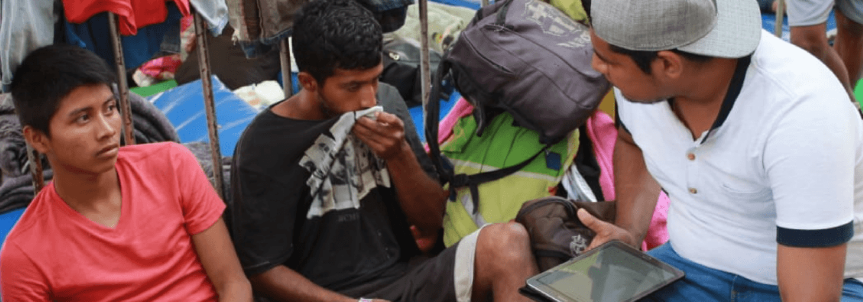
UN APUNTE SOBRE EL LENGUAJE
EL MODELO PEACE
ORIENTACIón - PÁGINA 13
7
Notes:
El modelo PEACE
A continuación, estudiaremos un modelo para realizar entrevistas que nos permite recabar la información que necesitamos y ayudar a la persona entrevistada a que sea ella quien controle la presentación de su relato, en lugar de dejarse llevar por preguntas específicas.
Comencemos a explorar el modelo PEACE planteando la siguiente pregunta: ¿cómo podemos determinar el éxito de una entrevista con una persona con SOGIESC diversa?
Ejemplos de respuesta:
Confidencial
Segura
La persona entrevistadora y la persona encargada de la interpretación se muestran receptivas y han recibido una formación adecuada
La persona entrevistada se siente cómoda y sabe que cuenta con nuestro apoyo
Las preguntas se formulan de manera respetuosa y digna
La persona entrevistada entiende claramente el propósito de la entrevista y el motivo por el que se le plantean determinadas preguntas
La persona entrevistada entiende el uso que se dará a la información que aporte
Se acepta la SOGIESC con la que la persona entrevistada diga sentirse identificada; en ningún caso se pondrá en duda solicitando información, pruebas o documentos inapropiados o intrusivos
Los siguientes pasos del proceso tienen en cuenta el interés superior de la persona entrevistada y velan por su seguridad, dignidad y privacidad.
¿Cómo podemos conseguir que una entrevista cumpla todos estos objetivos? Exploremos el modelo PEACE.
----
Duración: 2 minutos.
Duración de esta sección: 1 hora y 32 minutos.
Nota de facilitación: En la página 173 de la Guía de facilitación encontrará más información sobre el modelo PEACE.
[Descripción de la imagen: un miembro del personal está sentado al aire libre y plantea varias preguntas a dos migrantes con expresión de género masculina; tiene una tableta apoyada en las rodillas].

Slide 8
EL MODELO PEACE
ENTREVISTA
1
2
3
4
5
Planear y preparar
Involucrar y explicar
Cierre
Relato
Evaluación
8
Notes:
Descripción general del modelo PEACE
El modelo PEACE es un conjunto de principios rectores desarrollado por el ACNUR sobre cómo diseñar y realizar entrevistas de forma que se cree un espacio cómodo y propicio para las personas entrevistadas y se obtenga información confiable. Se basa en la investigación sociológica y psicológica guiada por la ética sobre la naturaleza de la memoria, el testimonio de los testigos, el engaño y la toma de decisiones.
El modelo PEACE consta de cinco fases:
Planear y preparar, en la que llevaremos a cabo el trabajo previo para conseguir establecer la relación de confianza que desarrollaremos y mantendremos durante la entrevista, y el grado de comunicación que alcanzaremos con la persona entrevistada.
Involucrar y explicar, en la que nos aseguraremos de que la persona entrevistada entiende el propósito y los objetivos de la entrevista, así como el proceso y los procedimientos relativos a esta.
El Relato, durante el cual se obtiene la información necesaria y, si fuera necesario, se esclarecen las partes que no hayan quedado claras.
El Cierre, donde revisamos la información en su conjunto y explicamos los siguientes pasos.
La Evaluación, en la que evaluamos si se han cumplido los objetivos de la entrevista.
Pese a que revisaremos las cinco fases, destacaremos especialmente las fases de Planear y preparar y análisis del Relato. Asimismo, debatiremos en profundidad el proceso de trabajar con intérpretes en entrevistas con personas con SOGIESC diversa, las distintas esferas temáticas que podremos abordar durante las entrevistas y qué tipo de preguntas debemos evitar.
----
Duración: 2 minutos (1 hora y 32 minutos para la sección sobre el modelo PEACE).

Slide 9
Planear y preparar
1
PLANIFICACIÓN DEL CASO
PREPARACIÓN MENTAL
PREPARACIÓN DEL ENTORNO FÍSICO
DEBATE
¿Cuáles son los obstáculos más habituales en lo relativo a la planificación y la preparación de las entrevistas?
9
Notes:
Primera fase: Planear y preparar
La fase de planear y preparar es fundamental para garantizar el éxito de la entrevista. En esta fase, consideraremos cuáles son los objetivos de su entrevista, identificaremos lo que quiere conseguir, revisaremos la información disponible y determinaremos la información que la persona entrevistada deberá facilitarnos. También hay que tener en cuenta el entorno físico y las particularidades de trabajar con intérpretes.
Varios decenios de investigación han permitido demostrar que el éxito de una entrevista depende en gran medida de su planificación y preparación. ¿Cuáles son algunos de los obstáculos más habituales en lo relativo a la planificación y la preparación de las entrevistas?
Ejemplos: Limitaciones de tiempo, carga de trabajo excesiva, agotamiento, repetición de entrevistas, falta de orientación sobre la planificación o falta de herramientas para preparar la entrevista.
A medida que estudiemos esta sección, piensen en soluciones para superar estos obstáculos y asegurarse de que incluyen este paso fundamental en el proceso de la entrevista.
----
Duración: 2 minutos (1 hora y 32 minutos para la sección sobre el modelo PEACE).

Slide 10
Planear y preparar
1
Planificación del caso
Establecer el propósito y los objetivos de la entrevista
Revisar la información y la documentación disponibles
Analizar las cuestiones que se deban explorar más a fondo
Identificar la información que deberá solicitar a otras fuentes
En caso de saber que se va a entrevistar a una persona con SOGIESC diversa, revisar los términos clave y las cuestiones pertinentes al caso de esa persona
Preparar un plan para la entrevista
Matriz de planificación de la entrevista
10
Notes:
Primera fase: Planear y preparar – Planificación del caso
En primer lugar, centrémonos en la planificación de la entrevista.
Para cada caso particular que abordemos, es preciso:
Establecer el propósito y los objetivos de la entrevista.
Revisar la información y la documentación disponibles.
Analizar las cuestiones que se deban explorar más a fondo habida cuenta de los objetivos de la entrevista.
Identificar la información que deberá solicitar a otras fuentes.
En caso de saber que se va a entrevistar a una persona con SOGIESC diversa, revisar los términos clave y las cuestiones pertinentes al caso de esa persona.
Preparar un plan para la entrevista utilizando la matriz de planificación de la entrevista.
En lo relativo a SOGIESC, ¿qué tipo de información sería necesario obtener de otras fuentes a fin de prepararse para la entrevista?
Ejemplos: Información sobre las condiciones en el país para las personas con SOGIESC diversa, las leyes y prácticas sociales, información sobre posibles mecanismos de referencia e información básica en materia de SOGIESC que podría ser necesario revisar, como su Glosario y las Directrices sobre comunicación inclusiva en cuanto al género, que se distribuirán durante esta capacitación. Revise la información clave sobre el aspecto de la SOGIESC directamente relacionado con la persona entrevistada.
La Matriz de planificación de la entrevista es una herramienta útil que puede utilizar para analizar la nueva información obtenida durante la entrevista, identificar posibles problemas o lagunas de información y pensar en cómo abordar el resto de la entrevista.
A continuación, hablemos de la preparación mental. Su actitud y su comportamiento como personas entrevistadoras pueden afectar a la predisposición de la persona entrevistada para revelar información y a su capacidad para hacerlo. Deben mantener una actitud abierta y flexible y pensar de forma estratégica, sin olvidar en ningún momento sus propios sesgos y cómo influyen en la información que les está siendo revelada. ¿Recuerdan los debates que mantuvimos sobre los sesgos y los prejuicios? ¿Cómo creen que sus sesgos podrían afectar a una entrevista con una persona con SOGIESC diversa?
Haga una pausa para escuchar las respuestas.
----
Duración: 4 minutos (1 hora y 32 minutos para la sección sobre el modelo PEACE).

Slide 11
Planear y preparar
1
Preparación mental
¿Soy consciente del estado de ánimo en el que me encuentro al abordar este caso, de mis opiniones al respecto y de cómo pueden afectarme?
¿Tengo sesgos de algún tipo?
¿Soy capaz de empatizar con la perspectiva de la persona a la que entrevisto y estoy en disposición de hacerlo?
¿Cómo puedo reducir el desequilibrio de poder?
¿Soy totalmente consciente de los objetivos de la entrevista y de los límites adecuados a las preguntas que puedo plantear?
11
Notes:
Primera fase: Planear y preparar – Preparación mental
Debemos tener presente que nuestras experiencias vitales solo son aplicables a nuestro propio contexto personal. Si abordamos la entrevista desde la perspectiva de nuestras propias experiencias, existe el riesgo de que tengamos mayor receptividad ante aquellas declaraciones que sean compatibles con esas experiencias y restemos importancia u omitamos las que no lo sean. Nuestras experiencias y nuestro contexto personal en general también pueden afectar a las preguntas que formulamos para recabar información —y a cómo las formulamos—; esto es algo que siempre debemos tener presente durante una entrevista.
Cuando se preparen mentalmente para una entrevista, háganse las siguientes preguntas:
¿Soy consciente del estado de ánimo en el que me encuentro al abordar este caso, de mis opiniones al respecto y de cómo pueden afectarme?
¿Tengo sesgos de algún tipo?
¿Soy capaz de empatizar con la perspectiva de la persona a la que entrevisto y estoy en disposición de hacerlo?
¿Cómo puedo reducir el desequilibrio de poder?
¿Soy totalmente consciente de los objetivos de la entrevista y de los límites adecuados a las preguntas que puedo plantear?
En su opinión, ¿a qué puede remitir cada una de estas preguntas en el contexto de una entrevista con una persona con SOGIESC diversa?
Por ejemplo: nuestra actitud sobre la SOGIESC diversa, ya sea positiva o negativa, puede influir en cómo interpretamos la información; podemos albergar prejuicios muy arraigados de los que ni siquiera seamos conscientes debido a antecedentes sociales, culturales y religiosos. Debemos tener siempre presente que el relato debe abordarse desde la perspectiva de la persona entrevistada; las circunstancias de la entrevista ponen a la persona encargada de la entrevista en una posición de poder, una situación que puede equilibrarse si la persona encargada de la entrevista anima a la persona entrevistada a que sea ella quien dirija su propio relato. Debemos reconocer que existen ciertos límites respecto a lo que podemos preguntar a una persona con SOGIESC diversa, dado que queremos evitar preguntas invasivas o indiscretas.
Si, por cualquier motivo, no se sienten cómodos o cómodas con la entrevista, o si sienten que albergan algún prejuicio hacia las personas con SOGIESC diversa, quizás deban plantearse si no sería mejor que otra persona se encargara de la entrevista en cuestión.
Pasemos a la preparación del entorno físico. El entorno de la entrevista puede afectar a la predisposición de la persona entrevistada para revelar información y a su capacidad para hacerlo. ¿Cuáles son los aspectos del entorno físico que se deben tener en cuenta durante una entrevista con una persona con SOGIESC diversa?
Ejemplos: Es posible acceder al lugar sin exponerse al acoso de guardias o de otras personas entrevistadas; la entrevista se lleva a cabo en un espacio cerrado en el que nadie más puede escuchar la conversación; el espacio es cómodo y seguro; si fuera necesario, se puede ofrecer agua y acceso a aseos del género con el que se identifique la persona entrevistada.
----
Duración: 4 minutos (1 hora y 32 minutos para la sección sobre el modelo PEACE).

Slide 12
Planear y preparar
1
Preparación del entorno físico
¿Dispongo de un espacio confidencial?
¿Es dicho espacio accesible (controles de seguridad, salas de espera, etc.)?
¿Mi espacio está razonablemente equipado (por ejemplo, cuenta con aseos de género neutro, salas de espera seguras o zonas privadas para la lactancia)?
¿El entorno físico es cómodo y seguro?
¿Demuestro mi apoyo a las personas con SOGIESC diversa siempre que sea posible?
¿Se ha escogido a una persona adecuada y debidamente preparada para interpretar durante la entrevista?
12
Notes:
Primera fase: Planear y preparar – Preparación del entorno físico
Respecto de la planificación del entorno físico, se debe tener en cuenta el lugar en el que se desarrollará la entrevista y cuándo; qué necesitaremos llevar; y cómo garantizar la accesibilidad y la seguridad de todas las personas participantes, así como asientos aceptables. Más concretamente, deben hacerse las siguientes preguntas:
¿Dispongo de un espacio confidencial?
¿Es mi espacio accesible (por ejemplo, las personas pueden acceder a él sin ser tratadas de forma indigna, ya sea en el control de seguridad o en la sala de espera)?
¿Mi espacio está razonablemente equipado (por ejemplo, cuenta con aseos de género neutro si fuera necesario)?
¿El entorno físico es cómodo y seguro?
¿Demuestro mi apoyo a las personas con SOGIESC diversa siempre que sea posible?
¿Se ha escogido a una persona adecuada y debidamente preparada para interpretar durante la entrevista?
Cabe recordar que la preparación del entorno físico no se limita a la sala en la se que llevan a cabo las entrevistas. Especialmente para las personas con identidad y expresión de género diversas y las parejas y familias del mismo género, el mero hecho de tener que pasar el control de seguridad para acceder a nuestros edificios y tomar asiento en nuestras salas de espera puede ser una situación amenazante. El personal de seguridad debe recibir formación sobre cómo gestionar los casos en los que la documentación de una persona no coincida con su expresión de género y se deben habilitar espacios de espera seguros según corresponda. Asimismo, se debe garantizar la disponibilidad de aseos de género neutro y zonas de lactancia privadas para quienes lo necesiten.
Llegados a este punto, hablaremos de los servicios de interpretación en el contexto de las entrevistas con personas con SOGIESC diversa.
----
Duración: 3 minutos (1 hora y 32 minutos para la sección sobre el modelo PEACE).

Slide 13
Planear y preparar
1
Principales dificultades relativas a la interpretación
Incomodidad
Reticencia
Discriminación
Incomodidad causada por la actitud de la persona encargada de la interpretación.
Reticencia de una persona a revelar información debido a su género, nacionalidad, la actitud de la persona encargada de la interpretación o por haberse formado una idea preconcebida sobre ella.
Discriminación o expresiones insultantes por parte de la persona encargada de la interpretación, especialmente si carece de una formación adecuada.
Malentendidos
Violaciones de confidencialidad
Malentendidos o uso de un lenguaje inapropiado.
Violaciones de confidencialidad por parte de la persona encargada de la interpretación.
13
Notes:
Primera fase: Planear y preparar – Interpretación
Existen varias dificultades clave que debemos superar para conseguir que la interpretación sea un éxito.
En primer lugar, el hecho de que una persona se sienta incómoda a causa de la actitud de quien deempeña la labor de intérprete o que la SOGIESC diversa de la persona entrevistada incomode al intérprete o a la intérprete. La persona encargada de la interpretación puede expresar mediante palabras o gestos que no se siente cómoda trabajando con la persona entrevistada.
La segunda de estas dificultades es la reticencia de una persona a revelar información por motivos como el género, la nacionalidad o la actitud de la persona encargada de la interpretación o las ideas preconcebidas que la persona entrevistada pueda albergar al respecto.
Esta circunstancia es particularmente habitual cuando la persona encargada de la interpretación y la persona entrevistada provienen de la misma comunidad cultural. En función de sus experiencias con esa comunidad, cabe la posibilidad de que la persona entrevistada presuponga que la persona encargada de la interpretación albergará ciertos prejuicios o no respetará la confidencialidad de la entrevista.
La tercera dificultad es la discriminación o las expresiones insultantes por parte de la persona encargada de la interpretación, especialmente si carece de una formación adecuada.
Si el miembro del personal no habla el idioma de la persona entrevistada, puede no darse cuenta de que la persona encargada de la interpretación está utilizando palabras o frases irrespetuosas que incomodan y cohíben a la persona entrevistada.
La cuarta dificultad son los malentendidos o el uso de un lenguaje inapropiado.
Incluso si quien interpreta no utiliza un lenguaje abusivo o despectivo, es posible que no comprenda la terminología relacionada con la SOGIESC y que carezca de formación general sobre el tema. Por lo tanto, es posible que no se interpreten correctamente las declaraciones de la persona entrevistada, lo que puede plantear una serie de problemas a la hora de prestarle asistencia.
La última dificultad es el incumplimiento de la obligación de confidencialidad por parte de la persona encargada de la interpretación.
Se trata de un riesgo especialmente grave si la persona encargada de la interpretación no forma parte de la organización ni se somete a su código de conducta, o si alberga prejuicios hacia la persona entrevistada.
----
Duración: 3 minutos (1 hora y 32 minutos para la sección sobre el modelo PEACE).

Slide 14
Planear y preparar
1
Obstáculos operativos relativos a la interpretación
COMUNIDAD
CAMBIO DE PERSONAL
Es posible que solo haya intérpretes disponibles que sean miembros de la comunidad.
Los/as intérpretes pueden cambiar a menudo, lo que dificulta la capacitación.
PERSONAL EXTERNO
CIRCUNSTANCIAS
Puede que los/as intérpretes no formen parte del personal, por lo que no siempre deben regirse por las mismas normas de conducta.
En circunstancias excepcionales, es posible que un familiar tenga que prestar servicios de interpretación.
14
Notes:
Primera fase: Planear y preparar – Interpretación (continuación)
Asimismo, existen varios obstáculos operativos que pueden poner en peligro el éxito de la interpretación.
En primer lugar, es posible que solo haya intérpretes disponibles que sean miembros de la comunidad.
De ser así, es posible que la persona entrevistada se muestre reticente a revelar información.
En segundo lugar, los y las intérpretes pueden cambiar a menudo, lo que dificulta la capacitación.
De hecho, si visita un mismo lugar varias veces, es posible que cada vez trabaje con intérpretes diferentes. Puede ser difícil retener a intérpretes de calidad y contratar a otros nuevos.
En tercer lugar, puede que los y las intérpretes no formen parte del personal, por lo que no siempre deben regirse por las mismas normas de conducta.
Por último, en circunstancias excepcionales, es posible que un familiar tenga que prestar servicios de interpretación.
Este puede ser el caso en lugares donde la familia de la persona entrevistada es la única que habla el idioma pertinente y la interpretación telefónica es inviable.
----
Duración: 2 minutos (1 hora y 32 minutos para la sección sobre el modelo PEACE).

Slide 15
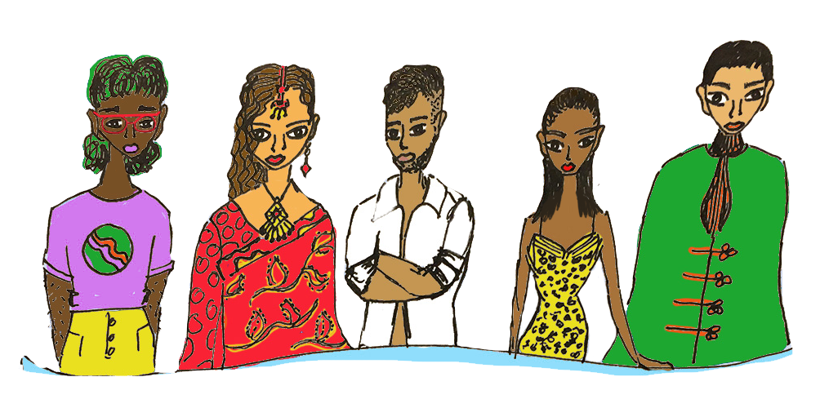
Planear y preparar
1
DEBATE EN GRUPO SOBRE INTERPRETACIÓN
P1 ¿Qué efecto puede tener el género, la nacionalidad, el grupo étnico o el grupo lingüístico de la persona que hace de intérprete en una entrevista?
P2 ¿Cómo podemos confirmar que los/as intérpretes se sienten cómodos/as interpretando para personas LGBTI? ¿Cómo podemos proporcionar una capacitación adecuada?
P3 ¿Debería permitirse a los y las intérpretes “optar por no interpretar” entrevistas con personas LGBTI?
P4 ¿De qué alternativas se dispone si una persona no quiere realizar una entrevista con un/a intérprete de su comunidad?
P5 ¿Qué dificultades ha tenido que afrontar con el uso de intérpretes y cuáles son las mejores prácticas que ha empleado para resolverlos?
15
Notes:
Primera fase: Planear y preparar – Interpretación (continuación)
Debatamos en grupo las preguntas que aparecen en pantalla.
¿Qué efecto puede tener el género, la nacionalidad, el grupo étnico o el grupo lingüístico de la persona que hace de intérprete en una entrevista?
¿Cómo podemos confirmar que los/as intérpretes se sienten cómodos/as interpretando para personas con SOGIESC diversa? ¿Cómo podemos proporcionar capacitación?
¿Debería permitirse a los y las intérpretes “optar por no interpretar” entrevistas con personas con SOGIESC diversa?
¿De qué alternativas se dispone si una persona no quiere realizar una entrevista con un/a intérprete de su comunidad?
¿Qué dificultades ha tenido que afrontar con el uso de intérpretes y cuáles son las mejores prácticas que ha empleado para resolverlos?
Antes de pasar a la siguiente fase del modelo PEACE, echemos otro vistazo a los ejercicios de guiones simulados. ¿Qué podrían haber hecho las personas encargadas de las entrevistas para mejorar su planificación y preparación?
----
Duración: 10 minutos (1 hora y 32 minutos para la sección sobre el modelo PEACE).
Nota de facilitación: En la página 177 de la Guía de facilitación encontrará algunas sugerencias de respuestas para estas preguntas para el debate.

Slide 16
Involucrar y explicar
1
2
1
Paso 1
INVOLUCRAR Esta etapa tiene por objeto establecer una relación de confianza con la persona entrevistada y conseguir que participe activamente en la conversación (debe mantenerse durante todo el proceso).
2
EXPLICAR Esta etapa busca explicar el propósito de la entrevista y cómo se desarrollará.
Paso 2
Las personas con SOGIESC diversa pueden requerir un entorno de mayor apoyo y tener más dificultad para articular información, por lo que es fundamentar generar confianza y garantizar la confidencialidad.
16
Notes:
Segunda fase: Involucrar y explicar
La segunda fase del modelo PEACE se titula Involucrar y explicar. Los primeros minutos de una entrevista son cruciales: marcarán el tono del resto de la conversación y serán determinantes para conseguir cumplir los objetivos de la entrevista.
En su opinión, ¿cuáles son los elementos más importantes que debe completar durante la fase de involucrar y explicar en el contexto de una entrevista con una persona con SOGIESC diversa?
Ejemplos: Tranquilizar a la persona entrevistada, establecer una relación de confianza, explicar por qué está allí, repasar la estructura de la entrevista, hablarle de los espacios seguros y la confidencialidad, asegurarse de que se sienta cómoda con quien hace de intérprete y responder a cualquier duda que pueda tener antes de comenzar la entrevista.
----
Duración: 2 minutos (1 hora y 32 minutos para la sección sobre el modelo PEACE).

Slide 17
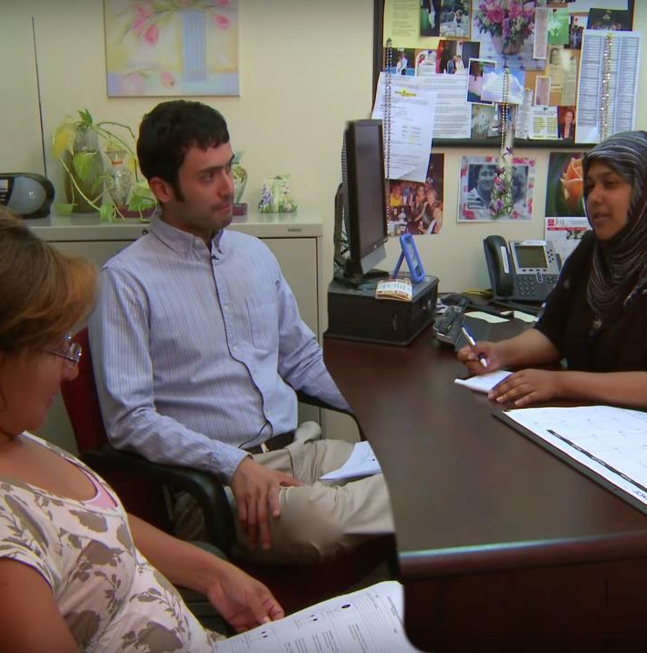
Involucrar y explicar
1
2
Explicar
El propósito de la entrevista y cómo se desarrollará
La función de la persona que hace de intérprete
El principio de confidencialidad y el concepto de espacio seguro
Que la persona entrevistada puede detener la entrevista en cualquier momento; recuerden acordar una señal con la que les pueda indicar que desea detenerse a fin de garantizar que mantenga el control de la entrevista
Que son conscientes de que puede resultar difícil responder a algunas preguntas e indicar a la persona entrevistada que se lo haga saber de ser así
17
Notes:
Segunda fase: Involucrar y explicar (continuación)
Al principio, tendrán la oportunidad de tranquilizar a la persona entrevistada, crear una atmósfera de seguridad y confianza, entender sus prioridades o necesidades, exponer lo que se espera de la entrevista y la persona entrevistada, y presentar a la persona encargada de la interpretación y explicar su función.
En esta fase, la explicación siempre debe abarcar los siguientes temas:
El propósito de la entrevista y cómo se desarrollará
La función de la persona que hace de intérprete
El principio de confidencialidad y el concepto de espacio seguro
Que la persona entrevistada puede detener la entrevista en cualquier momento; recuerden acordar una señal con la que les pueda indicar que desea detenerse a fin de garantizar que mantenga el control de la entrevista.
Que son conscientes de que puede resultar difícil responder a algunas preguntas e indicar a la persona entrevistada que se lo haga saber de ser así.
Asimismo, es importante entablar una conversación y dialogar con la persona a la que entrevisten, pues de esa forma resultará más fácil establecer una relación de confianza con ella. Esto es importante porque la persona va a revelar información personal y delicada que puede generar sentimientos de vergüenza, estigma y angustia. De esta forma, la persona entrevistada se sentirá más aceptada, relajada y dispuesta a revelar información.
¿Cómo podemos establecer una buena relación de confianza?
Haga una pausa para que las personas participantes respondan antes de pasar a la siguiente diapositiva.
----
Duración: 2 minutos (1 hora y 32 minutos para la sección sobre el modelo PEACE).
[Descripción de la imagen: una intérprete, un migrante y una gestora de casos reunidos en una oficina]

Slide 18
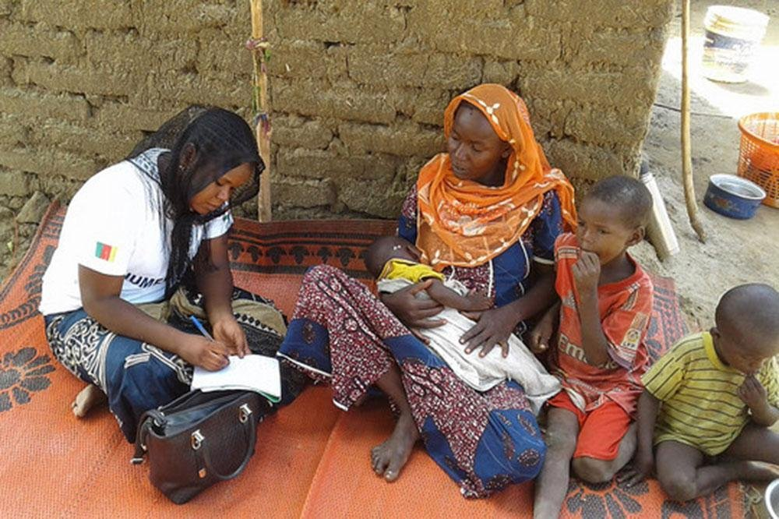
Involucrar y explicar
1
2
Involucrar
¿Cómo podemos establecer una relación de confianza?
Creando un entorno acogedor y propicio
Utilizando comunicación verbal y no verbal para transmitir a la persona entrevistada una sensación de aceptación y seguridad
Manteniendo una actitud libre de juicios de valor con respecto a las personas
Preguntando a la persona entrevistada si está cómoda con el/la intérprete que se le ha proporcionado
Cuando trabajemos con personas con identidades de género diversas, preguntando o confirmando los nombres y pronombres que debemos usar para dirigirnos a ellas
Evitando los temas complejos o sensibles al principio de la entrevista
18
Notes:
Segunda fase: Involucrar y explicar (continuación)
Existen muchas formas de establecer una relación con la persona entrevistada. Por ejemplo:
Crear un entorno acogedor y propicio
Utilizar comunicación verbal y no verbal para transmitir a la persona entrevistada una sensación de aceptación y seguridad
Manteniendo una actitud libre de juicios de valor con respecto a las personas
Preguntar a la persona entrevistada si está cómoda con el/la intérprete que se le ha proporcionado
Para personas con identidades de género diversas, preguntar o confirmar los nombres y pronombres que debemos usar para dirigirnos a ellas
Evitando los temas complejos o sensibles al principio de la entrevista
¿Qué otras ideas se le ocurren?
----
Duración: 2 minutos (1 hora y 32 minutos para la sección sobre el modelo PEACE).
[Descripción de la imagen: sentada sobre un tapiz, acompañada de un niño pequeño y con un bebé en brazos, una mujer responde a las preguntas de una entrevistadora en el Camerún.]

Slide 19
Involucrar y explicar
1
2
Sugerencias de preguntas con las que comenzar una entrevista con una persona con SOGIESC diversa, cuando corresponda
¿Puedo registrar información sobre su [orientación sexual, identidad de género, expresión de género o características sexuales] en [el expediente, la base de datos, etc.]?
¿Puedo revelar información sobre su [orientación sexual, identidad de género, expresión de género o características sexuales] a [persona, entidad, etc.]?
¿Sus familiares están al corriente de su [orientación sexual, identidad de género, expresión de género o características sexuales]? De ser así, ¿podemos hablar de este tema en su presencia?
¿Tiene usted una pareja o cónyuge que también necesite ayuda?
[Solo para personas que nos hayan revelado su identidad de género diversa] ¿Qué género, nombre, pronombre y tratamiento quiere que utilicemos?
19
Notes:
Segunda fase: Involucrar y explicar (continuación)
Por último, remitámonos a los Temas fundamentales, en concreto el módulo sobre Comunicación inclusiva. En dicho módulo, aprendimos algunas de las preguntas básicas con las que entablar conversación con una persona con SOGIESC diversa cuando la conozcamos por primera vez, siempre y cuando su situación particular y el contexto de la entrevista así lo justifiquen. Varias de esas preguntas aparecen en la pantalla.
Estas incluyen:
¿Puedo registrar información sobre su [orientación sexual, identidad de género, expresión de género o características sexuales] en [el expediente, la base de datos, etc.]?
¿Puedo revelar información sobre su [orientación sexual, identidad de género, expresión de género o características sexuales] a [persona, entidad, etc.]?
¿Sus familiares están al corriente de su [orientación sexual, identidad de género, expresión de género o características sexuales]? De ser así, ¿podemos hablar de este tema en su presencia?
¿Tiene usted una pareja o cónyuge a quien también podamos ayudar?
[Solo para personas que nos hayan revelado su identidad de género diversa] ¿Qué género, nombre, pronombre y tratamiento quiere que utilicemos?
Cuando preguntemos a una persona por el género, el nombre, los pronombres y el tratamiento que desea que utilicemos para referirnos a ella, recuerde que también debemos explicar que:
Registraremos su género, nombre, pronombre y tratamiento en nuestros archivos.
Debido a razones jurídicas, es posible que la información primaria de nuestros formularios emplee el sexo y nombre que figuren en sus documentos oficiales. Se trata de un requisito de la organización y lamentamos profundamente el malestar que esto pueda causarle.
Recuerden que a menudo no sabremos que estamos entrevistando a una persona con SOGIESC diversa hasta que revelen este hecho. Así pues, todas las entrevistas que lleven a cabo se deben basar en los mismos valores de apertura y respeto, sin olvidar que pueden hablarles de su SOGIESC diversa en cualquier momento.
Volvamos a los guiones simulados y los ejercicios correspondientes. ¿Qué podrían haber hecho las personas encargadas de las entrevistas para involucrar y explicar mejor?
----
Duración: 3 minutos (1 hora y 32 minutos para la sección sobre el modelo PEACE).

Slide 20
RELATO
1
2
3
OBTENER
ANALIZAR
ACLARAR
Relato libre
Confiable
Pertinente
Detallado
20
Notes:
Tercera fase: Relato
La tercera fase del modelo PEACE abarca el análisis del Relato.
En primer lugar, debemos permitir que la persona entrevistada hable libremente de cada tema pertinente. El relato libre es la forma mediante la que la persona entrevistada cuenta su historia y nos habla de aquellos aspectos que teme o que le preocupan, con sus propias palabras y a su propio ritmo, con la menor interferencia posible de quien la entrevista.
Tras obtener el relato libre, podemos analizar los aspectos que necesitemos estudiar más a fondo y aclarar los temas necesarios. Como parte del análisis, puede ser preciso comparar la información recopilada con el plan de la entrevista. En ocasiones, tendremos que analizar y aclarar cuestiones una y otra vez hasta que dispongamos de toda la información necesaria. Después, podremos proceder al siguiente tema y repetir los mismos pasos.
El objetivo del relato libre es recabar información confiable, pertinente y detallada de la persona entrevistada para cumplir los objetivos de la entrevista. ¿Qué entienden por información confiable, pertinente y detallada?
Haga una pausa para escuchar las respuestas.
La información confiable es aquella en la que nos podemos basar para decidir cómo proceder; la información pertinente es aquella que está relacionada con uno o más temas identificados como claves para el éxito de la entrevista, y la información detallada es la que aporta el nivel de detalle necesario en entrevistas de ese tipo.
La propia estructura de la fase de análisis del relato se ha concebido para coincidir con lo que sabemos de la manera en que las personas recuerdan experiencias pasadas. Si seguimos los pasos de la fase de análisis del relato para cada tema y completamos las tareas correspondientes en el orden y la forma descritos, es más probable que consigamos recabar información pertinente y fiable.
----
Duración: 3 minutos (1 hora y 32 minutos para la sección sobre el modelo PEACE).

Slide 21
RELATO
1
2
3
Durante la fase de explicar e involucrar, prepare a la persona entrevistada para dar un relato libre
Haga ver a la persona entrevistada que es ella quien controla la entrevista
Deje para el final aquellas preguntas que podrían interrumpir el relato o plantear cuestiones delicadas antes de tiempo
Empiece con preguntas abiertas
Deje las preguntas específicas para un momento posterior de la entrevista
Narrar, explicar, describir
Preguntas de sondeo
Quién, qué, dónde, por qué y cuándo (abiertas o cerradas)
Preguntas cerradas o dirigidas
21
Notes:
Tercera fase: Relato – La jerarquía de confiabilidad
A fin de facilitar la obtención de un relato libre, conviene preparar a la persona entrevistada durante la fase “involucrar y explicar”. Podemos animarla para que participe activamente y no escatime en detalles, así como demostrar que la escuchamos atentamente sin interrumpirla. Al permitir que la persona entrevistada cuente su historia sin restricciones, le demostramos que es ella quien controla el relato y que se encuentra en un espacio seguro y acogedor en el que no debe tener miedo de revelar información.
Eviten interrumpir el relato libre con preguntas que corten el ritmo de la narración, ya que si pide a la persona a la que entrevista que aporte más detalles puede impedir que recuerde otros hechos o dar a entender que solo quiere que hable de un tema concreto. Antes de formular una pregunta, tengan en cuenta qué información necesita recabar, si la pregunta está formulada adecuadamente y si es el momento adecuado de la entrevista para hacerla.
Podemos recurrir a la jerarquía de confiabilidad para elegir las preguntas que plantearemos. Esta jerarquía divide las preguntas en tres niveles distribuidos de forma escalonada en función del grado en que permiten a la persona encargada de la entrevista obtener información detallada y confiable.
El primer nivel de la jerarquía de la fiabilidad consta de las preguntas que incitan a narrar, explicar y describir, pues son las que más información suscitan. En el nivel inmediatamente inferior encontramos las preguntas de sondeo —es decir, quién, qué, cuándo, dónde y por qué—. Y en el último escalón de la jerarquía figuran las preguntas cerradas, ya que aportan el menor nivel de información.
----
Duración: 2 minutos (1 hora y 32 minutos para la sección sobre el modelo PEACE).

Slide 22
RELATO
1
2
3
PREGUNTAS QUE INCITEN A
Narrar, explicar, describir
Ha dicho que sufrió daños debido a -------. ¿Puede contarme algo más al respecto?
Gracias por contármelo. ¿Cómo le afectó esa experiencia?
Si alguien le habla de su sexo, orientación sexual o identidad de género
Hábleme de su experiencia viviendo como ---.
¿Se le ocurren otras preguntas?
22
Notes:
Tercera fase: Relato – Preguntas que incitan a narrar, explicar o describir
Estas preguntas buscan conseguir que la persona entrevistada narre, explique o describa hechos relativos a su caso.
En pantalla vemos distintas formas de formular preguntas que inciten a narrar, explicar o describir (o Preguntas TED, del inglés Tell, Explain and Describe); por ejemplo:
Hábleme de su experiencia viviendo como ---.
Ha dicho que sufrió daños debido a -------. ¿Puede contarme algo más al respecto?
Gracias por contármelo. ¿Cómo le afectó esa experiencia?
¿Se les ocurren otras ideas para plantear preguntas que inciten a narrar, explicar o describir?
----
Duración: 2 minutos (1 hora y 32 minutos para la sección sobre el modelo PEACE).

Slide 23
RELATO
1
2
3
Esferas temáticas que se deben examinar
Las diferencias, el estigma y la deshonra, y cómo afectan a la vida de la persona en cuestión.
Los estereotipos y prejuicios de la sociedad en torno a las relaciones entre personas del mismo género.
La discriminación, la criminalización, el acoso, los abusos y las amenazas que sufren las familias, comunidades y sociedades (o el miedo a sufrir estos fenómenos), así como su impacto en la vida de las personas.
Posibles relaciones con personas del mismo género, tanto pasadas como presentes.
El desconocimiento de términos relativos a la SOGIESC o la incomodidad cuando se usan.
Saber que existen otras personas en situaciones similares y que siguen sufriendo daños.
Los antecedentes culturales, económicos, familiares, políticos, religiosos y sociales de la persona entrevistada, los cuales pueden influir en la forma de expresar su orientación sexual, su identidad de género, su expresión de género o sus características sexuales, o pueden explicar las razones por las que no ha vivido abiertamente.
Las interacciones con las autoridades gubernamentales y el acceso a la justicia.
Las amistades o redes sociales.
La capacidad de acceder a una vivienda, una educación, atención médica y un trabajo dignos a largo plazo.
Dudas sobre la confidencialidad de los procesos o determinadas organizaciones de asistencia.
Presiones familiares, sociales o de otro tipo y sus consecuencias emocionales.
23
Notes:
Tercera fase: Relato – Esferas temáticas que deben examinarse
Cuando formulamos este tipo de preguntas, debemos tener presente que existe una gran variedad de esferas temáticas que puede merecer la pena explorar cuando una persona nos hable de su SOGIESC diversa. No hay que olvidar que estas categorías son meramente orientativas; es la persona entrevistada quien debe dictar el ritmo de la entrevista.
Las diferencias, el estigma y la deshonra, y cómo afectan a la vida de la persona en cuestión.
La discriminación, la criminalización, el acoso, los abusos y las amenazas que sufren las familias, comunidades y sociedades (o el miedo a sufrir estos fenómenos), así como su impacto en la vida de las personas.
Saber que existen otras personas en situaciones similares y que siguen sufriendo daños.
Las interacciones con las autoridades gubernamentales y el acceso a la justicia.
Las amistades o redes sociales.
La capacidad de acceder a una vivienda, una educación, atención médica y un trabajo dignos a largo plazo.
Presiones familiares, sociales o de otro tipo y sus consecuencias emocionales.
Los estereotipos y prejuicios de la sociedad en torno a las relaciones entre personas del mismo género.
Posibles relaciones con personas del mismo género, tanto pasadas como presentes.
El desconocimiento de términos relativos a la SOGIESC o la incomodidad cuando se usan.
Los antecedentes culturales, económicos, familiares, políticos, religiosos y sociales de la persona entrevistada, los cuales pueden influir en la forma de expresar su orientación sexual, su identidad de género, su expresión de género o sus características sexuales, o pueden explicar las razones por las que no ha vivido abiertamente.
Dudas sobre la confidencialidad de los procesos o determinadas organizaciones de asistencia.
¿Qué otros elementos se podrían añadir a esta lista?
----
Duración: 3 minutos (1 hora y 32 minutos para la sección sobre el modelo PEACE).

Slide 24
RELATO
1
2
3
QUIÉN
QUÉ
DÓNDE
POR QUÉ
CUÁNDO
Preguntas de sondeo: ¿qué es apropiado?
No deben emitir juicio alguno
No deben ser intrusivas
No deben ser provocadoras
No se deben basar en ideas preconcebidas
Deben mostrar dignidad y respeto evitando preguntas intrusivas o de naturaleza sexual
Las preguntas de sondeo:
Debemos valorar qué información es pertinente y cuál no. También conviene recordar que nuestra prioridad es abordar los problemas de protección a los que se enfrentan las personas entrevistadas por no seguir los roles y comportamientos de género que se esperan de ellas.
24
Notes:
Tercera fase: Relato – Preguntas sobre quién, qué, dónde, por qué y cuándo
El siguiente nivel en la jerarquía de la confiabilidad incluye las preguntas de sondeo (sobre quién, qué, dónde, por qué y cuándo). Estas preguntas (llamadas en inglés preguntas 5WH) sirven para esclarecer la información facilitada o subsanar alguna carencia. Por ejemplo, si una persona explica a la persona encargada de la entrevista que fue detenida, esta puede preguntar lo siguiente:
¿Qué motivos le dieron para justificar la detención?
¿Sabe por qué le han detenido?
¿Cuándo le detuvieron?
¿Dónde le detuvieron?
¿Quién le detuvo?
Estas preguntas no deben implicar juicios de valor, ser invasivas ni crear confrontación; tampoco se deben basar en ideas preconcebidas y deben tratar a la persona entrevistada con dignidad y respeto. Es importante reflexionar sobre qué información es relevante y cuál no, y recordar que cuando entrevistemos a personas con SOGIESC diversa, debemos centrarnos en cómo afrontan problemas de protección que deriven del hecho de que estas personas no siguen los roles y comportamientos que se esperan de ellas en función de su género.
----
Duración: 2 minutos (1 hora y 32 minutos para la sección sobre el modelo PEACE).

Slide 25
RELATO
1
2
3
ACTIVIDAD DE GRUPO
Preguntas y estereotipos frecuentes que se deben evitar
Cuaderno - PÁGINA 47
25
Notes:
Tercera fase: Relato – Preguntas y estereotipos frecuentes que se deben evitar
Abran el cuaderno por la página que aparece en pantalla. Esta es una lista de algunas preguntas y los principales estereotipos que se deben evitar al realizar una entrevista. Ya vimos muchos de estos estereotipos en el módulo “Mitos y realidades” de los Temas fundamentales.
A continuación, los debatiremos en grupos pequeños. Divídanse en grupos de tres personas. Tienen diez minutos para estudiar la lista conjuntamente y seleccionar la pregunta o el estereotipo que crean que sería más habitual o que se daría por sentado en las entrevistas que llevan a cabo. Prepárense para presentar su respuesta al resto de grupos y explicar por qué se debe evitar.
Transcurridos los diez minutos, pida a varios grupos que expongan al resto de participantes las preguntas o los estereotipos que han identificado como los más habituales en sus entrevistas y expliquen por qué deben evitarse.
¿Creen que podríamos reconsiderar o hablar más en detalle de algunos de estos estereotipos o preguntas? ¿Se sienten capaces de realizar entrevistas sin formular este tipo de preguntas y evitando estos estereotipos?
----
Duración: 15 minutos (1 hora y 32 minutos para la sección sobre el modelo PEACE).

Slide 26
RELATO
1
2
3
Entrevista a personas concretas
Personas con orientaciones sexuales diversas
Daños
por parte de AGENTES no estatales
Intersección
Situación
entre género y orientación sexual
VISIBILIDAD
económica o social inferior
Terapias
MATRIMONIO
FORZADO
de conversión FORZADAS
Percibidas como
GAIS O LESBIANAS
26
Notes:
Tercera fase: Relato – Entrevista a personas concretas
Hablemos de los aspectos que debemos tener en cuenta cuando entrevistemos a determinados tipos de personas.
En su opinión, ¿qué debemos tener en cuenta cuando entrevistemos a mujeres con orientaciones sexuales diversas?
Haga una pausa para que los participantes den su opinión antes de mostrar las respuestas en la pantalla.
La persecución se da en la intersección entre género y orientación sexual, y suele ser menos evidente si la víctima es una mujer.
A pesar de su orientación sexual, es más probable que las mujeres lesbianas y bisexuales estén casadas. También son más vulnerables a sufrir daños por parte de agentes no estatales (incluidos familiares), como abusos, crímenes de honor, violaciones, violaciones correctivas, violencia doméstica, incesto y matrimonios forzados.
Los hombres gais y bisexuales también pueden verse obligados a casarse contra su voluntad y pueden estar más expuestos a sufrir violencia pública.
Las personas bisexuales no “eligen” quién les atrae; incluso cuando tienen relaciones con personas de distinto sexo, pueden ser perseguidas por ser percibidas como gais o lesbianas.
En muchos países, el hecho de que las mujeres vivan en condiciones económicas o sociales inferiores hace que les resulte más difícil huir, migrar o tener acceso a servicios de protección. Asimismo, tienen más problemas para satisfacer sus propias necesidades en el país de asilo o de migración.
Las personas jóvenes con orientación sexual diversa pueden verse obligadas a someterse a terapias de conversión contra su voluntad en su país de origen o en el país de asilo o de migración.
----
Duración: 2 minutos (1 hora y 32 minutos para la sección sobre el modelo PEACE).

Slide 27
RELATO
1
2
3
Entrevista a personas concretas
Personas con identidades de género diversas
RECUERDE
Nombre y pronombre
actuales
que existen muchos pronombres distintos
Pregunte qué TÉRMINOS debe utilizar
Trans/transgénero
=
RESPETUOSO
27
Notes:
Tercera fase: Relato – Entrevista a personas concretas (continuación)
En su opinión, ¿qué debemos tener en cuenta cuando entrevistemos a personas con identidades género diversas?
Haga una pausa para que las personas participantes den su opinión antes de mostrar las respuestas en la pantalla.
Diríjanse a la persona a la que entreviste por su nombre y pronombres actuales; en caso de duda, pregúntele.
En general, debemos dirigirnos a una mujer transgénero (una persona a la que se le asignó el sexo masculino al nacer pero que se identifica como mujer) como “ella”, y a un hombre transgénero (una persona a la que se le asignó el sexo femenino al nacer pero que se identifica como hombre) como “él”. Las personas que se identifican como no binarias, agénero o de otra manera pueden preferir “elle”, otro pronombre o ninguno en concreto. Siempre es preferible preguntar a la persona qué pronombres utiliza en vez de hacer suposiciones.
En caso de duda, usen el término “trans” o “transgénero” en vez de “transexual” o “travesti.”
Si fuera pertinente, pregunten a la persona a la que entrevista si utiliza algún término concreto para describir su propia identidad.
----
Duración: 2 minutos (1 hora y 32 minutos para la sección sobre el modelo PEACE).

Slide 28
RELATO
1
2
3
Entrevista a personas concretas
Personas con características sexuales diversas
Ser intersexual no es una categoría aparte
Existe una gran variedad de cuerpos diversos por naturaleza
Las características sexuales no tienen por qué corresponderse con la orientación sexual o la identidad de género
Si tiene dudas, pregunte
Evite usar expresiones que puedan estigmatizar a la otra persona (p. ej. “trastorno” o “hermafrodita”)
28
Notes:
Tercera fase: Relato – Entrevista a personas concretas (continuación)
En su opinión, ¿qué debemos tener en cuenta cuando entrevistemos a personas con características sexuales diversas?
Haga una pausa para que las personas participantes den su opinión antes de mostrar las respuestas en la pantalla.
Al entrevistar a personas intersexuales, se deben tener presentes los aspectos siguientes:
Ser intersexual no es una categoría aparte. Representa a una gran variedad de cuerpos diversos por naturaleza.
Cuando deban dirigirse a una persona intersexual, utilice el nombre, los pronombres, el tratamiento y el género que ella misma indique.
No asuman que una persona con características sexuales diversas tiene una orientación sexual o identidad de género diversas.
En caso de duda, pregunten a la persona a la que entrevista qué términos prefiere usar y evite las expresiones que puedan estigmatizarla (por ejemplo, “trastorno” o “hermafrodita”).
----
Duración: 2 minutos (1 hora y 32 minutos para la sección sobre el modelo PEACE).

Slide 29
RELATO
1
2
3
Ficha de consejos
Consejos para promover un relato expresado libremente
CUADERNO - PÁGINA 52
29
Notes:
Tercera fase: Relato – Consejos para promover un relato expresado libremente
Abran el cuaderno por la página que aparece en pantalla. Antes de realizar un ejercicio sobre un estudio de caso, revisemos algunos consejos para promover un relato expresado libremente.
La persona a cargo de la facilitación puede pedir a distintas personas participantes que lean la información en alto.
Comiencen con un tema menos sensible para dar tiempo a que la persona se sienta más cómoda.
Animen a la persona entrevistada a expresarse libremente cada vez que la conversación trate un tema nuevo. Por ejemplo: “Ahora me gustaría que me hablase sobre los problemas a los que se enfrenta. Cuando me lo cuente, por favor, incluya toda la información posible, como la hora y el lugar en que sucedieron las cosas. Recuerde que yo no estaba allí, por lo que desconozco todos los detalles. No se preocupe por aquello que podamos necesitar o por cómo expresar las cosas, o por si se olvida de algo o se lo salta. Mi función consiste en ayudarle a facilitarnos la información. Le ayudaré a que haga un relato completo y posteriormente le plantearé preguntas más detalladas para entender lo sucedido. Por el momento, usted será quien hable y me limitaré a escucharle sin interrupciones a menos que me haga una señal. Ya estoy preparado/a para a escucharle”.
No presionen a la persona entrevistada, deje tiempo para que pueda pensar y formular una respuesta.
Escuchen activamente mientras la persona entrevistada habla; esto requiere atención, concentración, empatía y paciencia.
Insten a la persona entrevistada a hablar hasta que haya facilitado toda la información que pueda recordar.
Recuerden que una persona entrevistada puede sentirse especialmente reacia a revelar información sobre su SOGIESC, y puede pasar mucho tiempo —o varias reuniones— hasta que se sienta lo suficientemente cómoda como para revelar la información en cuestión.
Adopten un lenguaje corporal neutro que anime a la otra persona a continuar su relato.
Intenten habilitar un espacio seguro para entrevistar a personas a las que les cuesta revelar información.
Sean pacientes con las personas que faciliten mucha información.
Si una persona utiliza un término que desconoce, pídanle que le explique qué significa para ella. Los términos que utilizan las personas para describir su SOGIESC diversa pueden variar enormemente de una persona a otra.
No confundan la orientación sexual, la identidad de género, la expresión de género y las características sexuales. Revisen periódicamente los distintos términos y conceptos.
Volvamos a los guiones simulados. ¿Se animó a alguna de las personas entrevistadas a contar un relato libre? ¿Qué tipo de preguntas fueron las más frecuentes? Si se hubiera animado a las personas entrevistadas a dar un relato libre, ¿en qué habría diferido la información que proporcionaron?
----
Duración: 5 minutos (1 hora y 32 minutos para la sección sobre el modelo PEACE).

Slide 30
RELATO
1
2
3
Estudio de caso
Entrevistamos a una persona, R., que dice estar preocupada en relación con la protección porque “es diferente”. Su cometido es averiguar qué le preocupa a R. en relación con la protección. ¿De qué forma pueden analizar en la entrevista la manera en que R. se siente “diferente”?
30
Notes:
Tercera fase: Relato – Estudio de caso
Ahora, pasemos al estudio de caso. Entrevistamos a una persona, R., que dice estar preocupada en relación con la protección porque “es diferente”. Su cometido es averiguar qué le preocupa a R. en relación con la protección. ¿De qué forma pueden analizar en la entrevista la manera en que R. se siente “diferente”?
Haga una pausa para que las personas participantes respondan antes de pasar a la siguiente diapositiva.
----
Duración: 3 minutos (1 hora y 32 minutos para la sección sobre el modelo PEACE).

Slide 31
RELATO
1
2
3
Estudio de caso
SE DEBE
NO SE DEBE
Abordar el concepto de diferencia basándose en un modelo específico o esperar que alguien que dice ser diferente haya vivido determinadas experiencias
Preguntar a R. qué significa para él ser diferente
Usar una lista de experiencias o comportamientos basados en estereotipos o prejuicios
Pedir a R. que describa cómo se dio cuenta de que era diferente
Preguntar a R. por sus experiencias sexuales
Pedir a R. que describa sus experiencias personales relativas a la estigmatización, exclusión o daños
Asumir que si R. tiene una SOGIESC diversa, se identificará con un término concreto
Asumir que si R. tiene una SOGIESC diversa, habrá hablado de ese tema con otras personas
Plantear preguntas de sondeo para aclarar el relato, según corresponda
Asumir que R. sabrá de la existencia de organizaciones o centros LGBTIQ+
Asumir que R. no tiene una orientación sexual diversa por el hecho de estar casado; las personas se casan por una amplia variedad de motivos sociales, culturales, religiosos y económicos
31
Notes:
Tercera fase: Relato – Estudio de caso (continuación)
Estos son algunos ejemplos de cosas que se deben hacer o evitar durante la entrevista con R.
Se debe:
Preguntar a R. qué significa para él ser diferente.
Pedir a R. que describa cómo se dio cuenta de que era diferente.
Pedir a R. que describa sus experiencias personales relativas a la estigmatización, exclusión o daños.
Plantear preguntas de sondeo para aclarar el relato, según corresponda.
No se debe:
Abordar el concepto de diferencia basándose en un modelo específico o esperar que alguien que dice ser diferente haya vivido determinadas experiencias.
Usar una lista de experiencias o comportamientos basados en estereotipos o prejuicios.
Preguntar a R. por sus experiencias sexuales.
Asumir que si R. tiene una SOGIESC diversa, se identificará con un término concreto.
Asumir que si R. tiene una SOGIESC diversa, habrá hablado de ese tema con otras personas.
Asumir que R. sabrá de la existencia de organizaciones o centros LGBTIQ+.
Asumir que R. no tiene una orientación sexual diversa por el hecho de estar casado; las personas se casan por una amplia variedad de motivos sociales, culturales, religiosos y económicos.
----
Duración: 2 minutos (1 hora y 32 minutos para la sección sobre el modelo PEACE).

Slide 32
RELATO
1
2
3
Estudio de caso
Preguntas cerradas o dirigidas
¿Puede confirmar su declaración según la cual abandonó el País X en agosto de 2021?
Las preguntas cerradas son productivas cuando se utilizan para:
Comprobar sus comprensión
“Si le he entendido bien, ¿dice ser gay pero nunca ha mantenido una relación?”
Aclarar y verificar
No recabar nueva información
32
Notes:
Tercera fase: Relato – Estudio de caso (continuación)
Intenten evitar las preguntas dirigidas o cerradas salvo que sea estrictamente necesario, por ejemplo, para esclarecer una información concreta. Las preguntas cerradas suelen motivar respuestas afirmativas o negativas, y no son especialmente útiles para obtener un relato completo.
¿A alguien de ustedes se le ocurren ejemplos del tipo de preguntas cerradas que aparecieron en los guiones de entrevistas simuladas?
----
Duración: 1 minuto (1 hora y 32 minutos para la sección sobre el modelo PEACE).

Slide 33
RELATO
1
2
3
Adoptar el modelo DSSH
Hábleme del sentimiento de diferencia que ha experimentado.
¿Puede explicarme cómo ha afectado el estigma que dice que ha sufrido a su [educación, prácticas religiosas, vida familiar, etc.]?
DIFERENCIA
ESTIGMA
DAÑO
VERGÜENZA
¿Puede explicar cómo afectó el sentimiento de vergüenza a su vida diaria?
¿Puede contarme algo más sobre el daño que ha sufrido debido a su [orientación sexual, identidad de género, expresión de género o características sexuales]?
33
Notes:
Tercera fase: Relato – Adoptar el modelo “diferencia, estigma, vergüenza y daño” (DSSH, por sus siglas en inglés)
Si han utilizado el modelo “diferencia, estigma, vergüenza o daño” para entrevistar a personas con SOGIESC diversa en el pasado, puede que este método para obtener un relato expresado libremente les parezca bastante distinto y quizá desestructurado.
Recuerden que el modelo PEACE no impide explorar temas relacionados con la diferencia, el estigma, la vergüenza o el daño si la persona entrevistada aborda dichos temas durante la entrevista. Verán que estos temas surgen a menudo en entrevistas relacionadas con la SOGIESC. La diferencia consiste en que, con este modelo, no se insta a la persona entrevistada a hablar de estos temas; solo se exploran si surgen de forma orgánica.
Considerar la diferencia, el estigma, la vergüenza y el daño como esferas temáticas junto a muchas otras esferas que la persona entrevistada puede plantear resulta útil, ya que evita partir del supuesto de que todas las personas con SOGIESC diversa han vivido este tipo de experiencias o que siempre estarán dispuestas a hablar de esos temas.
En pantalla vemos varias preguntas relacionadas con la diferencia, el estigma, la vergüenza y el daño que se pueden plantear si estos temas surgen durante una entrevista.
¿Cómo se usaron las preguntas relacionadas con este modelo en los dos guiones simulados?
----
Duración: 2 minutos (1 hora y 32 minutos para la sección sobre el modelo PEACE).

Slide 34
CIERRE
1
2
3
4
Resumir la entrevista
¿Qué ha escuchado?
Revisar y resumir la información que ha recopilado.
Garantizar que el acta de la entrevista refleje en su totalidad y sin errores las declaraciones de la persona entrevistada.
Dar la posibilidad a la persona entrevistada de aclarar información.
Consultar a la persona entrevistada y a la persona encargada de la interpretación para determinar si se produjeron problemas de comunicación durante la entrevista.
Asegurarse de que la persona entrevistada está satisfecha con la forma en que se ha llevado a cabo la entrevista.
Aclarar cualquier duda que la persona entrevistada pueda albergar.
Explicar los siguientes pasos y el plazo en el que se emitirá una respuesta, según corresponda.
Remitir a la persona entrevistada a los servicios que necesite.
34
Notes:
Cuarta fase: Conclusión
La cuarta fase del modelo PEACE se centra en concluir la entrevista.
Independientemente del resultado de la entrevista, siempre debemos dedicar el tiempo suficiente a la conclusión. La conclusión consiste en:
Revisar y resumir la información que ha recopilado.
Garantizar que el acta de la entrevista refleje en su totalidad y sin errores las declaraciones de la persona entrevistada.
Dar la posibilidad a la persona entrevistada de aclarar información.
Consultar a la persona entrevistada y a la persona encargada de la interpretación para determinar si se produjeron problemas de comunicación durante la entrevista.
Asegurarse de que la persona entrevistada está satisfecha con la forma en que se ha llevado a cabo la entrevista.
Aclarar cualquier duda que la persona entrevistada pueda albergar.
Explicar los siguientes pasos y el plazo en el que se emitirá una respuesta, según corresponda.
En este momento de la entrevista también se remitiría a la persona entrevistada a los servicios pertinentes. Las vías de remisión se tratan más en detalle en los módulos sobre protección.
----
Duración: 2 minutos (1 hora y 32 minutos para la sección sobre el modelo PEACE).

Slide 35
EVALUACIÓN
1
2
3
4
5
Preguntas que debe hacerse
CUADERNO - PÁGINA 29
P1 ¿Se cumplió el objetivo de la entrevista?
P2 ¿Ha cumplido los objetivos dispuestos en la matriz de planificación de la entrevista?
P3 ¿Consigue responder a todas las preguntas de evaluación?
35
Notes:
Quinta fase: Evaluación
La última fase del modelo PEACE consiste en evaluar la entrevista. Se trata de una etapa fundamental para el éxito de esta y otras entrevistas.
En primer lugar, pregúntense si se ha cumplido el propósito de la entrevista. Para responder, puede consultar la matriz de planificación de la entrevista con el fin de comprobar si recabó la información de forma metódica.
Después, pueden plantearse las preguntas que figuran en la página 29 del Cuaderno:
¿He tenido en cuenta las circunstancias individuales y contextuales de la persona entrevistada y he respondido bien a ellas?
¿He establecido una relación de confianza a lo largo de la entrevista?
¿He sido capaz de ayudar a la persona entrevistada a implicarse en la entrevista y la he ayudado a comprender el proceso de entrevista?
Para obtener información, ¿he recurrido al relato libre y, a continuación, a la jerarquía de confiabilidad?
¿Ha permitido la entrevista que la persona entrevistada recuerde y facilite información?
¿He dado la oportunidad a la persona entrevistada de aclarar afirmaciones y añadir información?
¿He confirmado que la persona entrevistada considera que la entrevista es fidedigna?
¿Ha tenido la oportunidad la persona entrevistada de corregir su información o aportar nueva información al repasar sus afirmaciones?
¿He mantenido la dignidad de la persona entrevistada a lo largo de la entrevista planteando preguntas que fueran apropiadas y respetuosas?
¿Mi lenguaje corporal y mis reacciones han servido para apoyar a la persona entrevistada, independientemente de la información que estuviese facilitando?
¿Hay información que no haya registrado? ¿Cómo puedo reunir esa información que falta?
----
Duración: 3 minutos (1 hora y 32 minutos para la sección sobre el modelo PEACE).

Slide 36
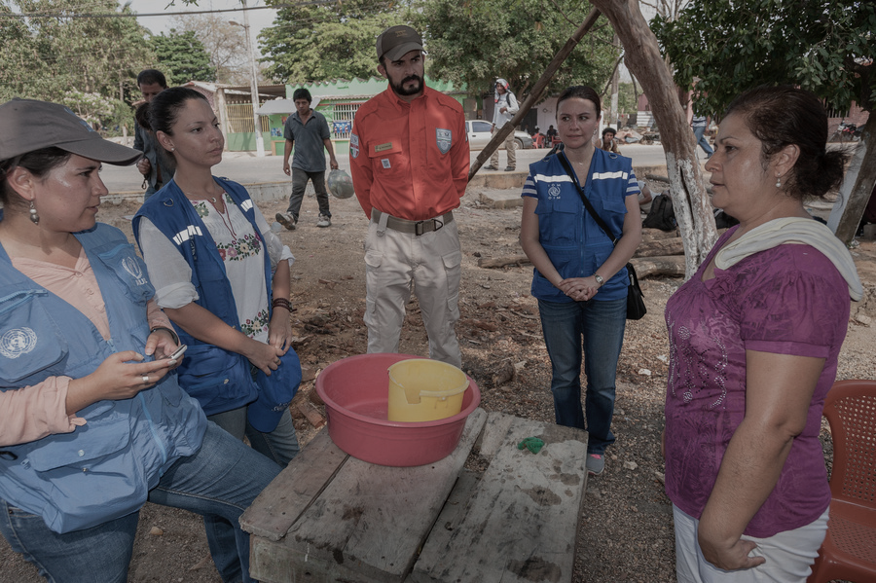
ABORDAR PROBLEMAS DE CREDIBILIDAD
36
Notes:
Abordar problemas de credibilidad
Al llevar a cabo una entrevista de RSD pueden surgir temas que planteen problemas de credibilidad. Tratemos esta cuestión más a fondo.
----
Duración: 30 minutos para la sección sobre el tratamiento de los problemas de credibilidad, concediendo tiempo para que la persona facilitadora desarrolle el contenido de las diapositivas y organice una sesión de preguntas y respuestas, en particular sobre los temas de la ocultación, la credibilidad y la corroboración de pruebas, sin olvidar que estos temas se tratan más adelante en el módulo sobre la determinación de la condición de refugiado.
Nota de facilitación: Esta diapositiva es opcional y solo se debe incluir cuando el grupo de personas destinatarias se dedique a RSD, pero no haya cursado el módulo completo dedicado a esta labor. Para mostrar la diapositiva, si decide utilizarla, desplace el cursor hacia el panel de navegación izquierdo, haga clic con el botón derecho del ratón en esta diapositiva y seleccione “Ocultar diapositiva”. El color de la diapositiva en el panel de navegación cambiará de opaco a transparente y la diapositiva aparecerá cuando la presentación se ponga en modo “Presentación con diapositivas”. Si más adelante desea ocultarla de nuevo, desplace el cursor hacia el panel de navegación izquierdo, haga clic con el botón derecho del ratón en esta diapositiva y seleccione “Ocultar diapositiva”. No elimine la diapositiva, ya que los números de diapositiva en el resto de la presentación no coincidirán con las tablas de programación de la Guía de facilitación.
[Descripción de la imagen: varios funcionarios del ACNUR hablan con una migrante de América Central cerca de las vías de ferrocarril en Medias Aguas]

Slide 37
Evaluación de la credibilidad en las solicitudes relativas a la SOGIESC
TengaN presente que:
No nos incumbe decidir si la persona solicitante tiene una SOGIESC diversa.
Las personas solicitantes no tienen que demostrar su orientación sexual, identidad de género, expresión de género ni sus características sexuales.
Procuren evitar la tendencia a juzgar las solicitudes según sus propias expectativas sobre la apariencia de las personas con SOGIESC diversa o sobre cómo deben comportarse o sentirse.
CUADERNO - PÁGINA 54
37
Notes:
Abordar problemas de credibilidad (continuación)
En primer lugar, tengan presente que:
No nos incumbe decidir si la persona solicitante tiene una SOGIESC diversa.
Las personas solicitantes no tienen que demostrar su orientación sexual, identidad de género, expresión de género ni características sexuales.
Procuren evitar la tendencia a juzgar las solicitudes según sus propias expectativas sobre la apariencia de las personas con SOGIESC diversa o sobre cómo deben comportarse o sentirse.
En la página del Cuaderno que aparece en pantalla se incluye una lista de distintas formas mediante las cuales pueden crear espacios más seguros para realizar entrevistas en el contexto de RSD. Tengan presentes estas opciones para asegurarse de que crean un entorno propicio en el que llevar a cabo las entrevistas.
----
Duración: 30 minutos para la sección sobre el tratamiento de los problemas de credibilidad.
Nota de facilitación: Esta diapositiva es opcional y solo debe incluirse cuando el grupo de personas participantes se dedique al ámbito de RSD, pero no haya cursado el módulo completo dedicado a esta labor. Para mostrar la diapositiva, si decide utilizarla, desplace el cursor hacia el panel de navegación izquierdo, haga clic con el botón derecho del ratón en esta diapositiva y seleccione “Ocultar diapositiva”. El color de la diapositiva en el panel de navegación cambiará de opaco a transparente y la diapositiva aparecerá cuando la presentación se ponga en modo “Presentación con diapositivas”. Si más adelante desea ocultarla de nuevo, desplace el cursor hacia el panel de navegación izquierdo, haga clic con el botón derecho del ratón en esta diapositiva y seleccione “Ocultar diapositiva”. No elimine la diapositiva, ya que los números de diapositiva en el resto de la presentación no coincidirán con las tablas de programación de la Guía de facilitación.

Slide 38
NIVEL DE DETALLE SUFICIENTE Recaben detalles suficientes para aclarar las incoherencias.
MÁS TIEMPO Y ATENCIÓN Recuerden que las solicitudes LGBTIQ+ pueden requerir más tiempo y atención, porque la información tendrá que obtenerse con más tacto.
CONCEPTOS Y EXPERIENCIAS Exploren lo que significan para la persona los conceptos y experiencias de los que ha hablado.
ABORDAR PROBLEMAS DE CREDIBILIDAD
NO TODOS LOS CASOS LGBTIQ+ SON IGUALES Consideren cada solicitud de forma individual. Las experiencias de las personas LGBTIQ+ cambian muchísimo de una a otra.
38
Notes:
Abordar problemas de credibilidad (continuación)
En una entrevista con una persona con SOGIESC diversa, los problemas de credibilidad se deben evaluar como en cualquier otra entrevista. En estos casos, deben realizar lo siguiente:
Recabar detalles suficientes para aclarar las incoherencias.
Explorar lo que significan para la persona los conceptos y experiencias de los que ha hablado.
Recordar que las solicitudes LGBTIQ+ pueden requerir más tiempo y atención, porque la información tendrá que obtenerse con más tacto.
Considerar cada solicitud de forma individual. Las experiencias de las personas LGBTIQ+ cambian muchísimo de una a otra.
----
Duración: 30 minutos para la sección sobre el tratamiento de los problemas de credibilidad.
Nota de facilitación: Esta diapositiva es opcional y solo se debe incluir cuando el grupo de personas participantes se dedique a RSD pero no haya cursado el módulo completo dedicado a esta labor. Para mostrar la diapositiva, si decide utilizarla, desplace el cursor hacia el panel de navegación izquierdo, haga clic con el botón derecho del ratón en esta diapositiva y seleccione “Ocultar diapositiva”. El color de la diapositiva en el panel de navegación cambiará de opaco a transparente y la diapositiva aparecerá cuando la presentación se ponga en modo “Presentación con diapositivas”. Si más adelante desea ocultarla de nuevo, desplace el cursor hacia el panel de navegación izquierdo, haga clic con el botón derecho del ratón en esta diapositiva y seleccione “Ocultar diapositiva”. No elimine la diapositiva, ya que los números de diapositiva en el resto de la presentación no coincidirán con las tablas de programación de la Guía de facilitación.
[Descripción de la imagen: un hombre habla con dos personas sentadas una al lado de la otra; la persona de la derecha lleva un chaleco azul de la OIM]

Slide 39
EXPLICACIONES RAZONABLES Pueden existir explicaciones razonables de por qué la persona no ha revelado antes la información sobre su SOGIESC: por ejemplo, experiencias traumáticas, miedo a las consecuencias, incomodidad en la entrevista o que nunca se lo haya contado a nadie.
TAL VEZ HAGAN FALTA MUCHAS REUNIONES HASTA QUE SE REVELE LA INFORMACIÓN Es posible que una persona tarde muchas reuniones en aceptar contar el motivo de su huida. Los mecanismos de supervivencia para “ocultarse” incluyen el aislamiento, la adopción de maneras de actuar “masculinas” o “femeninas” o vivir sin salir del armario, lo que puede incidir en la baja autoestima.
ABORDAR PROBLEMAS DE CREDIBILIDAD
PREGUNTAS DE SEGUIMIENTO Se deben hacer preguntas de seguimiento para aclarar las incertidumbres y plantear a la persona solicitante las preocupaciones relativas a la credibilidad, para darle la oportunidad de explicarse.
39
Notes:
Abordar problemas de credibilidad (continuación)
Asimismo, tengan en cuenta que:
Pueden existir explicaciones razonables de por qué la persona no ha revelado antes la información sobre su sexo, orientación sexual o identidad de género: por ejemplo, experiencias traumáticas, miedo a las consecuencias, incomodidad en la entrevista o que nunca se lo haya contado a nadie.
Es posible que una persona tarde muchas reuniones en aceptar contar el motivo de su huida. Los mecanismos de supervivencia para “ocultarse” incluyen el aislamiento, la adopción de maneras de actuar “masculinas” o “femeninas” o vivir sin salir del armario, lo que puede reforzar la baja autoestima.
Se deben hacer preguntas de seguimiento para aclarar las incertidumbres y plantear a la persona solicitante las preocupaciones relativas a la credibilidad, para darle la oportunidad de explicarse.
----
Duración: 30 minutos para la sección sobre el tratamiento de los problemas de credibilidad.
Nota de facilitación: Esta diapositiva es opcional y solo se debe incluir cuando el grupo de personas participantes se dedique a RSD pero no haya cursado el módulo completo dedicado a esta labor. Para mostrar la diapositiva, si decide utilizarla, desplace el cursor hacia el panel de navegación izquierdo, haga clic con el botón derecho del ratón en esta diapositiva y seleccione “Ocultar diapositiva”. El color de la diapositiva en el panel de navegación cambiará de opaco a transparente y la diapositiva aparecerá cuando la presentación se ponga en modo “Presentación con diapositivas”. Si más adelante desea ocultarla de nuevo, desplace el cursor hacia el panel de navegación izquierdo, haga clic con el botón derecho del ratón en esta diapositiva y seleccione “Ocultar diapositiva”. No elimine la diapositiva, ya que los números de diapositiva en el resto de la presentación no coincidirán con las tablas de programación de la Guía de facilitación.
[Descripción de la imagen: un hombre habla con dos personas sentadas una al lado de la otra; la persona de la derecha lleva un chaleco azul de la OIM]

Slide 40
NO VIVIR ABIERTAMENTE Muchas personas LGBTIQ+ han tenido que mantener en secreto determinados aspectos de su vida y puede que no hayan vivido abiertamente o no hayan tenido relaciones íntimas.
REPRESIÓN DE LA SOGIESC Muchas personas han reprimido su SOGIESC diversa para evitar la persecución.
REPRESIÓN Y CREDIBILIDAD Haberse reprimido en el pasado o tener la capacidad de hacerlo en el futuro no es motivo para cuestionar su credibilidad.
LA OCULTACIÓN PUEDE CAUSAR DAÑOS Recuerden que no se puede esperar que la persona cambie su orientación sexual o identidad de género para evitar la persecución, ya que es fundamental para su dignidad humana. La ocultación puede causar daños psicológicos.
ABORDAR PROBLEMAS DE CREDIBILIDAD
40
Notes:
Abordar problemas de credibilidad (continuación)
Deben tenerse en cuenta varias cuestiones cuando una persona oculta su SOGIESC diversa:
Muchas personas LGBTIQ+ han tenido que mantener en secreto determinados aspectos de su vida y puede que no hayan vivido abiertamente o no hayan tenido relaciones íntimas.
Muchas personas han reprimido su SOGIESC para evitar la persecución.
Haberse reprimido en el pasado o tener la capacidad de hacerlo en el futuro no es motivo para cuestionar su credibilidad.
Recuerden que no se puede esperar que la persona cambie su orientación sexual o identidad de género para evitar la persecución, ya que esta es fundamental para su dignidad humana. La ocultación puede causar daños psicológicos.
----
Duración: 30 minutos para la sección sobre el tratamiento de los problemas de credibilidad.
Nota de facilitación: Esta diapositiva es opcional y solo se debe incluir cuando el grupo de personas participantes se dedique a l ámbito de la determinación de la condición de refugiado, pero no haya cursado el módulo completo dedicado a esta labor. Para mostrar la diapositiva, si decide utilizarla, desplace el cursor hacia el panel de navegación izquierdo, haga clic con el botón derecho del ratón en esta diapositiva y seleccione “Ocultar diapositiva”. El color de la diapositiva en el panel de navegación cambiará de opaco a transparente y la diapositiva aparecerá cuando la presentación se ponga en modo “Presentación con diapositivas”. Si más adelante desea ocultarla de nuevo, desplace el cursor hacia el panel de navegación izquierdo, haga clic con el botón derecho del ratón en esta diapositiva y seleccione “Ocultar diapositiva”. No elimine la diapositiva, ya que los números de diapositiva en el resto de la presentación no coincidirán con las tablas de programación de la Guía de facilitación.
[Descripción de la imagen: un hombre habla con dos personas sentadas una al lado de la otra; la persona de la derecha lleva un chaleco azul de la OIM]

Slide 41
UN PESO COMPARTIDO En general, se trata de una carga que comparten la persona entrevistada y la encargada de la entrevista.
UN RELATO VERAZ La persona solicitante se saca su peso de encima proporcionando un relato fidedigno y veraz de su experiencia. Esto puede resultar más difícil en los casos LGBTIQ+, por el carácter personal de las solicitudes.
ES MENOS PROBABLE OBTENER DOCUMENTOS QUE LO CORROBOREN Por el carácter personal de las solicitudes LGBTIQ+, es mucho menos probable que las personas dispongan de documentos que las corroboren.
ABORDAR PROBLEMAS DE CREDIBILIDAD
TAL VEZ NECESITEN MÁS AYUDA POR PARTE DEL FUNCIONARIADO Esto puede suponer una mayor carga para el o la oficial a la hora de ayudar a la persona a formular su solicitud. Se deben analizar las cuestiones relacionadas con el modelo PEACE y las esferas temáticas de la vida cotidiana.
41
Notes:
Abordar problemas de credibilidad (continuación)
A la hora de corroborar pruebas, tenga en cuenta que:
En general, se trata de una carga que comparten la persona entrevistada y la encargada de la entrevista.
La persona solicitante se saca su peso de encima proporcionando un relato fidedigno y veraz de su experiencia. Esto puede resultar más difícil en los casos LGBTIQ+, por el carácter personal de las solicitudes.
Por el carácter personal de las solicitudes LGBTIQ+, es mucho menos probable que las personas dispongan de documentos que las corroboren.
Esto puede suponer una mayor carga para el o la oficial a la hora de ayudar a la persona a formular su solicitud. Se deben analizar las cuestiones relacionadas con el modelo PEACE y las esferas temáticas de la vida cotidiana.
----
Duración: 30 minutos para la sección sobre el tratamiento de los problemas de credibilidad.
Nota de facilitación: Esta diapositiva es opcional y solo debe incluirse cuando el grupo de personas participantes se dedique a RSD, pero no haya cursado el módulo completo dedicado a esta labor. Para mostrar la diapositiva, si decide utilizarla, desplace el cursor hacia el panel de navegación izquierdo, haga clic con el botón derecho del ratón en esta diapositiva y seleccione “Ocultar diapositiva”. El color de la diapositiva en el panel de navegación cambiará de opaco a transparente y la diapositiva aparecerá cuando la presentación se ponga en modo “Presentación con diapositivas”. Si más adelante desea ocultarla de nuevo, desplace el cursor hacia el panel de navegación izquierdo, haga clic con el botón derecho del ratón en esta diapositiva y seleccione “Ocultar diapositiva”. No elimine la diapositiva, ya que los números de diapositiva en el resto de la presentación no coincidirán con las tablas de programación de la Guía de facilitación.
[Descripción de la imagen: un hombre habla con dos personas sentadas una al lado de la otra; la persona de la derecha lleva un chaleco azul de la OIM]

Slide 42
Video
La historia de Majda
Immigration Equality (5:44)
42
Notes:
Video
Vamos a concluir el módulo 8 conociendo más de cerca algunas experiencias de personas con SOGIESC diversa. Este video presenta la historia de Majda, quien recibió asilo en los Estados Unidos tras huir de Serbia por las amenazas y la discriminación de las que era objeto.
----
Enlace al video: https://www.youtube.com/watch?v=jdg0CRjKaPI
Duración: 6 minutos.
Videos alternativos:
A continuación se indican varios videos alternativos que se pueden utilizar para fines de capacitación. Esta lista se actualizará a medida que se disponga de nuevos videos. Ver la diapositiva con videos que precede a la diapositiva de los puntos clave de aprendizaje de cada módulo para encontrar más videos sobre las experiencias de personas con SOGIESC diversa.
Dando voz a la juventud LGBTI en Kinshasa (República Democrática del Congo) (Children’s Radio Foundation, en francés con subtítulos en inglés, 3:12) https://www.youtube.com/watch?v=UrK_OiSciZo
La historia de Sogi: las personas LGBTI en África (Comisión de Derechos Humanos de Australia, en inglés, 2:40) https://www.youtube.com/watch?v=mZJ_X9ysHSo
Una mirada al Grupo de Derechos LGBT+ de Ghana (LGBT Rights Ghana, en inglés, 3:50) https://www.youtube.com/watch?v=XCb2nkjJEIk

Slide 43
Puntos clave de aprendizaje
Espacios seguros, accesibles y cómodos
Ser conscientes de nuestros propios sesgos
Explicar el funcionamiento del proceso para establecer una relación de confianza
Utilizar el modelo PEACE para obtener un relato completo
Concluir la entrevista y evaluarla de forma adecuada
1
2
3
4
5
43
Notes:
Puntos clave de aprendizaje
Por último, también hay que tener presentes los siguientes puntos clave de aprendizaje:
Asegúrense de que las entrevistas se desarrollen en lugares seguros, accesibles y cómodos para las personas entrevistadas.
Como parte de la preparación mental de las entrevistas, sean conscientes de sus propios sesgos y estereotipos.
Involucren a la persona entrevistada y explíquele el funcionamiento de la entrevista para establecer una relación de confianza.
Animen a la persona entrevistada a contar un relato libre recurriendo al modelo PEACE y centrándose en preguntas que inciten a narrar, explicar o describir y en las distintas esferas temáticas.
Concluyan y evalúen concienzudamente la entrevista para asegurarse de haber recabado la información necesaria y confiable.
----
Duración: 1 minuto.

Slide 44
9
Técnicas de
ENTREVISTA
44
Notes:
Módulo 9: Técnicas de entrevista
El módulo 9 se titula Técnicas de entrevista.
----
Duración del módulo: 2 horas y 20 minutos para la versión estándar; 3 horas y 35 minutos para la variante RSD.

Slide 45
MÓDULO 9
OBJETIVOS
1
2
3
ENTREVISTA DE PRÁCTICA ACOGEDORA
ESFERAS TEMÁTICAS ÚTILES
PREGUNTAS RESPETUOSAS Y APROPIADAS
Describir cómo llevamos a cabo una entrevista de práctica segura y acogedora.
Destacar las esferas temáticas clave que consideramos interesante explorar durante el transcurso de la entrevista de práctica.
Explicar de qué manera formulamos preguntas respetuosas y apropiadas durante la entrevista de práctica.
1
1
45
Notes:
Objetivos
El módulo 9 es fundamentalmente práctico y se divide en varios ejercicios de entrevista.
Al terminar este módulo, sabrán todo lo necesario para:
Describir cómo llevaron a cabo una entrevista de práctica segura y acogedora.
Destacar las esferas temáticas clave que consideraron interesante explorar durante el transcurso de la entrevista de práctica.
Explicar de qué manera formularon preguntas respetuosas y apropiadas durante la entrevista de práctica.
----
Duración: 1 minuto.

Slide 46
REPRESENTACIÓN DE PAPELES EN GRUPO
Ejercicio
46
Notes:
Ejercicio: Representación de papeles en grupo
En este módulo, proponemos tres ejercicios que le permitirán poner en práctica las técnicas de entrevista y debatirlas en grupo. El primero de estos ejercicios es una representación de papeles en grupo.
Antes de la capacitación, pedí a dos personas participantes que nos ayudaran en este ejercicio [cuatro si la representación de papeles se hace dos veces durante la variante de RSD]. Una interpretará a la persona entrevistada y la otra a la persona entrevistadora. Se les han explicado brevemente sus funciones. A quien interpretará el papel de persona entrevistada sí se le ha dado un relato detallado de su contexto. La persona entrevistadora cuenta con alguna información contextual.
Cabe señalar que la persona encargada de la entrevista desconoce el relato de la persona participante, quien, a su vez, no ha visto las notas de la persona entrevistadora. Sitúense delante de la clase e interpreten los papeles. Dispondremos de 20 minutos [50/25 minutos] para interpretar los papeles, y otros 20 [50/25 minutos] para organizar un debate al respecto.
Antes de empezar, me gustaría destacar algunos de nuestros objetivos generales.
Mediante esta representación de papeles, pretendemos exponer los tipos de preguntas que resulta apropiado preguntar mediante el modelo PEACE y destacar otras preguntas inapropiadas o irrelevantes para la entrevista que nos atañe.
Asimismo, el objetivo de este ejercicio es demostrar cuáles son las esferas temáticas que se pueden explorar en el transcurso de una entrevista y cómo formular preguntas constructivas.
Por último, esta representación de papeles nos dará la oportunidad de observar la manera en que podemos abordar un tema delicado e ir recabando información delicada durante la entrevista. Comencemos el ejercicio.
Cuando se haya completado la representación de papeles:
Gracias por participar. Hablemos del ejercicio. ¿Quién quiere comenzar? Podemos hablar de las preguntas que funcionaron mejor o peor, de los temas principales que hicieron avanzar la entrevista o de cualquier otro asunto que quieran destacar.
Sugerencias de preguntas para conseguir que las personas participantes se impliquen en el debate:
¿Qué opinan del nivel de comodidad de la sala?
¿Qué les ha parecido el lenguaje corporal de la persona entrevistadora y de la entrevistada?
¿Qué hizo la persona entrevistadora para animar a hablar a Fadi/Grace/Veronica?
¿De qué otra forma podemos hacer ver a la persona entrevistada que le escuchamos atentamente?
¿Cómo podemos ser conscientes de nuestras propias acciones durante una entrevista?
¿Qué hubieran hecho de otro modo si hubieran dirigido esta entrevista?
¿La persona entrevistada estaba convencida de la confidencialidad del proceso?
¿Qué podemos ofrecer a la persona entrevistada para cambiar la dinámica de la entrevista (como hacer un descanso u ofrecerle un vaso de agua)?
¿Cómo podemos lograr que la entrevista sea más distendida?
Durante la entrevista, ¿qué indicadores habrían señalado para explorarlos con mayor detalle (respuestas, lenguaje corporal, silencio, etc.)? ¿Cómo podríamos haberlos explorado en profundidad?
----
Nota de facilitación: En la página 180 de la Guía de facilitación encontrará más información sobre este ejercicio, junto con ideas alternativas para la facilitación.
Duración:
45 minutos para la variante estándar (5 minutos para la explicación; 20 minutos para la representación de papeles; 20 minutos para el debate).
1 hora y 45 minutos para la variante de RSD (5 minutos para la explicación; 50 minutos para la representación de papeles; 50 minutos para el debate o bien 5 minutos para la explicación; 25 minutos para cada una de las dos representaciones de papeles; 25 minutos para cada uno de los dos debates si hubiera dos representaciones de papeles).

Slide 47
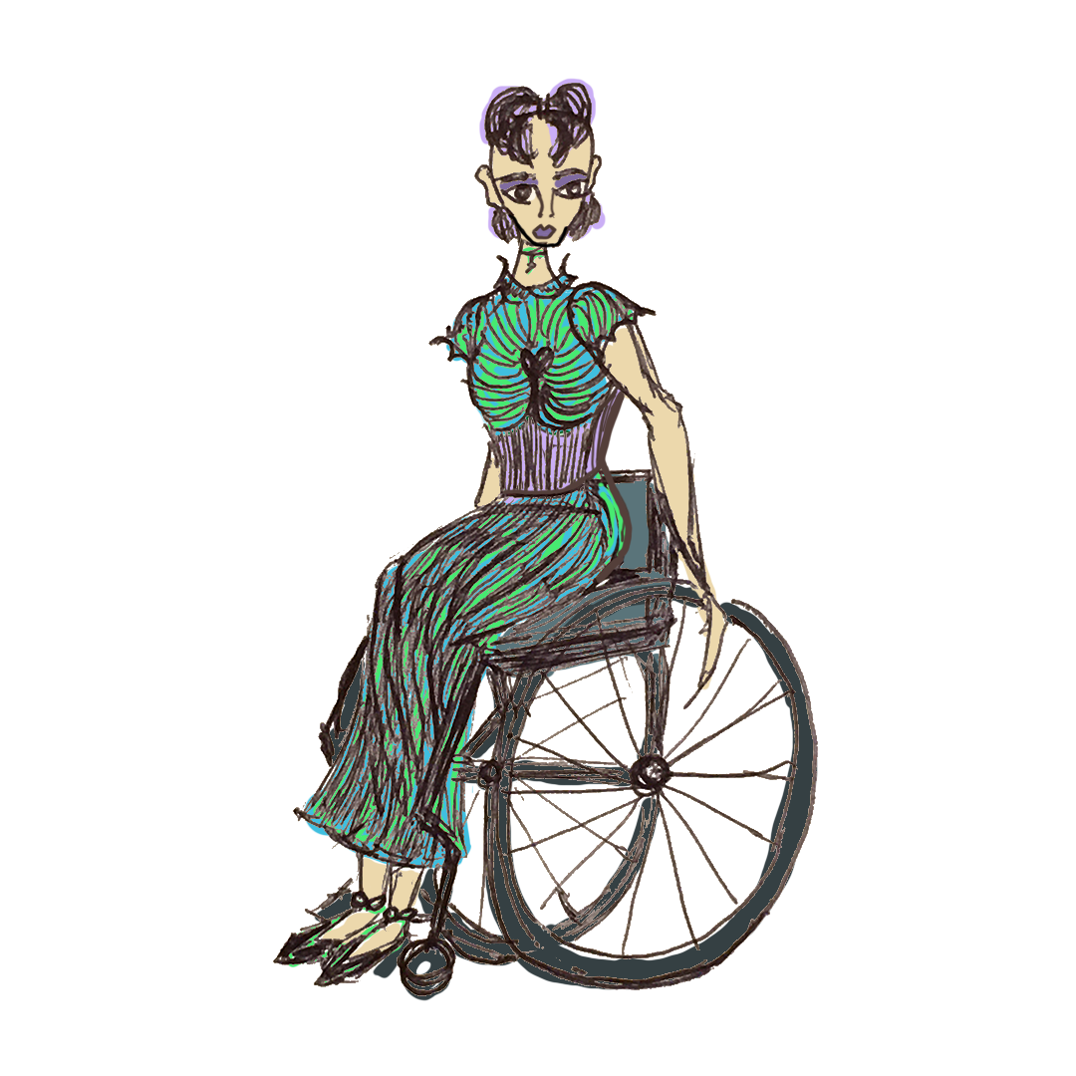
REPRESENTACIÓN DE PAPELES por PAREJAS
Ejercicio
CUADERNO - PÁGINAS 58 a 61
47
Notes:
Ejercicio: Representación de papeles por parejas
Ahora practicaremos técnicas de entrevista con otro ejercicio de representación de papeles.
Esta vez, les proponemos un ejercicio con el que podrán practicar preguntas en el marco de una entrevista. Divídanse por parejas. Practicaremos dos ejercicios de representación de papeles. De esta forma, todas las personas tendrán la oportunidad de hacer de persona entrevistadora y de persona entrevistada.
Empecemos con el primer ejercicio. Decidan quién interpretará a la persona entrevistada y quién dirigirá la entrevista durante la primera representación de papeles. ¿Ya lo han decidido? (Confirme que todo el mundo ha elegido un papel.) Si interpretan a la persona entrevistada, consulten la hoja de la descripción narrativa en la página 58. Si hacen de persona entrevistadora, consulten la hoja de la descripción narrativa en la página 59. Disponen de cinco minutos para leer atentamente la hoja de la descripción narrativa.
Transcurridos cinco minutos: Se acabó el tiempo. Pueden comenzar la entrevista. Les avisaré cuando se agote el tiempo.
Transcurridos 15 [20] minutos: Se ha agotado el tiempo de la primera entrevista. Pasen a la segunda entrevista. Si interpretaron el papel de persona encargada de la entrevista durante el primer ejercicio, ahora harán de persona entrevistada y viceversa. Si interpretan a la persona entrevistada, consulten la hoja de la descripción narrativa en la página 60. Si hacen de persona entrevistadora, consulten la hoja de la entrevista de la página 61. Disponen de cinco minutos para leer atentamente la hoja de la descripción narrativa. Transcurridos cinco minutos: Pueden comenzar la entrevista.
Cuando se haya completado la representación de papeles:
Ahora que hemos completado ambos ejercicios, vamos a debatir en grupo sobre la experiencia.
¿Qué ha sentido al interpretar a la persona encargada de la entrevista? ¿Y al hacer de persona entrevistada?
¿Le resultó difícil aportar información como persona entrevistada?
¿A qué preguntas respondió mejor? ¿A cuáles le pareció más difícil responder?
En cuanto que persona entrevistadora, ¿cómo se sintió al abordar este tema? ¿A qué preguntas respondió mejor la persona entrevistada?
----
Nota de facilitación: En la página 194 de la Guía de facilitación encontrará más información sobre este ejercicio, junto con ideas alternativas para la facilitación.
Duración:
60 minutos para la variante estándar (5 minutos para la explicación; 20 minutos para la primera representación de papeles; 20 minutos para la segunda representación de papeles; 15 minutos para el debate en grupo) .
1 hora 15 minutos para la variante de RSD (5 minutos para la explicación; 25 minutos para la primera representación de papeles; 25 minutos para la segunda representación de papeles; 20 minutos para el debate en grupo).

Slide 48
Conocimiento de la situación
Ejercicio
Cuaderno - PÁGINA 62
48
Notes:
Ejercicio
A continuación, realizaremos un ejercicio en el que abordaremos algunas situaciones habituales que se pueden producir al entrevistar a personas con SOGIESC diversa.
En este ejercicio breve se nos plantea una situación potencial que se puede dar durante una entrevista con una persona con SOGIESC diversa; deben decidir cómo gestionar la situación.
Para este ejercicio, formaremos cuatro grupos. Levanten la mano si se dedican a RSD (separe a esas personas en dos grupos). Ustedes son los grupos uno y dos, y trabajaran con el escenario uno. En cuanto al resto, formen otros dos grupos distintos. Son los grupos tres y cuatro, y trabajarán con el escenario dos. He numerado las mesas del uno al cuatro. Diríjanse a la mesa con su número [Nota: si nadie trabaja en procesos de RSD, separe a las personas participantes en cuatro grupos igualmente, pero en este caso todos los grupos trabajarán con el escenario dos].
Disponen de 15 minutos para comentar el escenario entre ustedes. Transcurrido ese tiempo, se juntarán con el otro grupo que esté trabajando en su mismo escenario y debatirán el escenario en grupo.
Transcurridos 15 minutos:
Júntense con uno de los otros grupos [si el grupo destinatario es mixto: con el grupo que esté trabajando con el mismo escenario] y hablen de cómo abordarían la situación.
Mientras los grupos ponen sus ideas en común, la persona a cargo de la facilitación debe escuchar atentamente y moderar el debate según corresponda. Asimismo, puede pedir a las personas participantes que debatan los escenarios en sesión plenaria.
----
Nota de facilitación: En la página 199 de la Guía de facilitación encontrará más información sobre este ejercicio.
Duración: 30 minutos. 15 minutos para la descripción y la actividad en equipo; 15 minutos para los debates en grupos reducidos.

Slide 49
Video
Tal como soy: entender la orientación sexual y la identidad de género de las personas refugiadas
ORAM (2:25)
49
Notes:
Video
Vamos a concluir este módulo conociendo algunas experiencias de personas con SOGIESC diversa. Este video trata sobre Tiny, una persona refugiada de Zimbabwe.
----
Enlace al video: Ver desde el minuto 7:42 hasta el 10:07 (2:25 en total): https://vimeo.com/58754985
Duración: 3 minutos.
Videos alternativos:
A continuación se indican varios videos alternativos que pueden utilizarse para fines de capacitación. Esta lista se actualizará a medida que se disponga de nuevos videos. Ver la diapositiva con videos que precede a la diapositiva de los puntos clave de aprendizaje de cada módulo para encontrar más videos sobre las experiencias de personas con SOGIESC diversa.
Dando voz a la juventud LGBTI en Kinshasa (República Democrática del Congo) (Children’s Radio Foundation, en francés con subtítulos en inglés, 3:12) https://www.youtube.com/watch?v=UrK_OiSciZo
La historia de Sogi: las personas LGBTI en África (Comisión de Derechos Humanos de Australia, en inglés, 2:40) https://www.youtube.com/watch?v=mZJ_X9ysHSo
Una mirada al Grupo de Derechos LGBT+ de Ghana (LGBT Rights Ghana, en inglés, 3:50) https://www.youtube.com/watch?v=XCb2nkjJEIk

Slide 50
Puntos clave de aprendizaje
Crear un entorno acogedor y propicio
Explorar las esferas temáticas relativas a la vida cotidiana mediante el modelo PEACE
Puede resultar más difícil obtener información de personas con SOGIESC diversa
1
2
3
50
Notes:
Puntos clave de aprendizaje
Por último, también hay que tener presentes los siguientes puntos clave de aprendizaje:
Céntrense en crear un entorno acogedor y propicio. Mantengan una actitud libre de juicios de valor respecto de la persona entrevistada.
Céntrense en las cuestiones relacionadas con esferas temáticas relativas a la vida cotidiana y abórdenlas de forma respetuosa mediante el modelo PEACE .
Recuerden que, habida cuenta de la naturaleza personal e íntima de la información, puede resultar más difícil obtener información de personas con SOGIESC diversa.
----
Duración: 1 minuto.

Slide 51
Puntos clave de aprendizaje en materia de determinación de la condición de refugiado
“Demostrar” la SOGIESC puede violar los derechos humanos
Céntrense en la identidad o percepción del perseguidor o perseguidores
El testimonio puede ser la principal prueba utilizada para determinar la credibilidad
Dificultades con los testimonios en las solicitudes LGBTIQ+
Hablen con la persona sobre lo que le ocurre a gente como ella en su país
1
2
3
4
5
51
Notes:
Puntos clave de aprendizaje
Además, hay que tener presentes los siguientes puntos clave de aprendizaje en materia de RSD:
No olviden que algunos esfuerzos por “demostrar” la SOGIESC de la persona entrevistada pueden constituir una violación de sus derechos humanos. Limítense a obtener un testimonio de forma respetuosa y a asegurarse de que el relato de la persona entrevistada es detallado y coherente.
Céntrense en la identidad de la persona entrevistada y en la percepción del perseguidor o perseguidores.
Recuerden que, en algunas ocasiones, quizás no dispongan de información del país de origen, en cuyo caso el testimonio puede ser la principal prueba utilizada para determinar la credibilidad.
Tengan en mente que, habida cuenta de la naturaleza personal e íntima de la información, puede resultar más difícil obtener información de personas LGBTIQ+.
Al igual que en cualquier otra entrevista, consulten informes o hablen con la persona sobre lo que le ocurre a gente como ella en su país.
----
Duración: 1 minuto.
Nota de facilitación: Esta diapositiva es opcional y solo se debe incluir cuando el grupo de personas participantes se dedique a RSD, pero no haya cursado el módulo completo dedicado a esta labor. Para mostrar la diapositiva, si decide utilizarla, desplace el cursor hacia el panel de navegación izquierdo, haga clic con el botón derecho del ratón en esta diapositiva y seleccione “Ocultar diapositiva”. El color de la diapositiva en el panel de navegación cambiará de opaco a transparente y la diapositiva aparecerá cuando la presentación se ponga en modo “Presentación con diapositivas”. Si más adelante desea ocultarla de nuevo, desplace el cursor hacia el panel de navegación izquierdo, haga clic con el botón derecho del ratón en esta diapositiva y seleccione “Ocultar diapositiva”. No elimine la diapositiva, ya que los números de diapositiva en el resto de la presentación no coincidirán con las tablas de programación de la Guía de facilitación.

Slide 52
CONCLUSIÓN
52
Notes:
Conclusión
Hemos llegado al final de la sección dedicada a la realización de entrevistas. ¿Alguna duda?
----
Nota de facilitación: Si se recopilaron preguntas al comienzo de la sesión de capacitación, ahora es un buen momento para repasarlas e indicar cuáles se han contestado ya en los contenidos del módulo, cuáles tendrán su respuesta en los próximos módulos y a cuáles hay que prestar más atención una vez estamos en este punto. Encontrará más orientaciones en la Guía de facilitación; más concretamente, en las secciones “Preguntas frecuentes” y “Cómo responder preguntas difíciles o inesperadas”.

Slide 53
Oficina de Población, Refugiados y Migración del Departamento de Estado de los Estados Unidos
La creación de este paquete de capacitación ha sido posible gracias al generoso apoyo del pueblo de los Estados Unidos de América recibido a través de la Oficina de Población, Refugiados y Migración del Departamento de Estado de los Estados Unidos como parte del proyecto “Sensitization and Adjudication Training on Refugees Fleeing Persecution Based on Sexual Orientation and Gender Identity” (Capacitación de sensibilización y arbitraje en relación con las personas refugiadas que huyen de la persecución por motivo de su orientación sexual e identidad de género). Su contenido no refleja necesariamente la postura de la Oficina de Población, Refugiados y Migración o de los Estados Unidos.
Notes:
La creación de este paquete de capacitación ha sido posible gracias al generoso apoyo del pueblo de los Estados Unidos de América recibido a través de la Oficina de Población, Refugiados y Migración del Departamento de Estado de los Estados Unidos como parte del proyecto “Sensitization and Adjudication Training on Refugees Fleeing Persecution Based on Sexual Orientation and Gender Identity” (Capacitación de sensibilización y arbitraje en relación con las personas refugiadas que huyen de la persecución por motivo de su orientación sexual e identidad de género). Su contenido no refleja necesariamente la postura de la Oficina de Población, Refugiados y Migración o de los Estados Unidos.

Slide 54
CONTACTO
Para obtener más información acerca de este paquete de capacitación, póngase en contacto con: OIM: Punto focal mundial en materia de LGBTIQ+ / SOGIESC LGBTIFocalPoint@iom.int ACNUR: Protección Comunitaria, División de Protección Internacional hqts00@unhcr.org
Visite también el sitio web “La inclusión social en los programas de la OIM” en https://www.iom.int/es/la-inclusion-social-en-los-programas-de-la-oim para encontrar los recursos y materiales de capacitación más actualizados.

